Slide 1
정보시스템 화면설계서 · 스토리보드
제주 비수기 상권 마케팅 캘린더
PROJECT.md → Use Case Diagram → 화면설계서 → 구현
제주 지역별 방문·소비 데이터를 활용해 소상공인의 비수기 홍보 계획 수립을 돕는 서비스입니다.
Red | 제주 비수기 상권 마케팅 캘린더 | 2026-09-27
이승보 · 김예원 · 김혜원
정보시스템 캡스톤디자인 | 화면설계서·Storyboard Template
Notes:
출처: 사용자 제공 화면설계서 수정본 및 프로젝트 요구사항. 화면 Description은 목표 서비스 동작이며, 현재 시안 구현 현황은 구현 범위 페이지 참조.

Slide 2
작성 원칙
01 / 작성 안내
1
화면 단위
PPT 1장에 하나의 주요 화면을 작성합니다.
2
Use Case 연결
각 화면에 관련 Actor와 Use Case ID/명을 반드시 기재합니다.
3
번호 설명
입력·버튼·조회결과·팝업 등에 ①②③ 번호를 붙이고 우측에 동작을 설명합니다.
4
상태 설계
정상뿐 아니라 조회결과 없음, 입력오류, 처리불가, 완료 등 필요한 상태를 설계합니다.
5
화면 이동
[행위] → [처리] → [이동 화면] 형식으로 다음 동작을 명확히 적습니다.
※ 화면의 예쁜 디자인보다 “무엇을 입력하고 → 시스템이 무엇을 처리하고 → 어떤 결과/화면으로 이어지는가”를 우선합니다.
정보시스템 캡스톤디자인 | 화면설계서·Storyboard Template
Notes:
출처: 사용자 제공 화면설계서 수정본 및 프로젝트 요구사항. 화면 Description은 목표 서비스 동작이며, 현재 시안 구현 현황은 구현 범위 페이지 참조.

Slide 3
1. 화면구성도
02 / 전체 메뉴 구조
사용자는 로그인한 사업체 운영자·서비스 운영자의 상위 Actor입니다. 로그인 → 메인 → 역할별 기능으로 이동합니다.
사용자 (상위 Actor)
사업체 운영자
서비스 운영자
로그인 / 메인
SCR-C-001 → SCR-C-002
로그인 / 메인
SCR-C-001 → SCR-C-002
로그인 / 메인
SCR-C-001 → SCR-C-002
지역 분석
SCR-C-003
지역 분석
SCR-C-003
지역 분석
SCR-C-003
홍보 제안 조회
SCR-C-004
홍보 제안 조회
SCR-C-004
홍보 제안 조회
SCR-C-004
3개월 홍보
일정표 관리
SCR-B-001
3개월 홍보
일정표 관리
SCR-B-001
사용 기록 입력
SCR-B-002
사용 기록 입력
SCR-B-002
자료·기준 관리
SCR-A-001
사업체·서비스 운영자의 공통 기능
로그인 후 분석·제안 조회
본인 사업체의 계획·기록 관리
공통 레이아웃·로그아웃: SCR-C-000
자료 등록·검증과 추천 기준 관리
권한을 받은 사업체의 계획·기록만 처리
정보시스템 캡스톤디자인 | 화면설계서·Storyboard Template
Notes:
출처: 사용자 제공 화면설계서 수정본 및 프로젝트 요구사항. 화면 Description은 목표 서비스 동작이며, 현재 시안 구현 현황은 구현 범위 페이지 참조.

Slide 4
1. 화면구성도
02 / 상세 구조 · 사업체 운영자
사업체 운영자 메뉴별 하위 화면(팝업·패널·상태)입니다. 각 메뉴는 사이드바에서 직접 진입할 수 있습니다.
로그인
SCR-C-001 · 입력 오류 상태 포함
메인(한눈에 보기)
SCR-C-002
공통 레이아웃 · 로그아웃
SCR-C-000 · 모든 화면 공통
지역 분석
SCR-C-003
홍보 제안 조회
SCR-C-004
3개월 홍보
일정표 관리
SCR-B-001
사용 기록 입력
SCR-B-002
방문·계절 비교 탭
추천 근거 상세
SCR-C-004-P01
계획 작성·수정
SCR-B-001-P01
기록 입력·수정
SCR-B-002-P01
소비 비교 탭
저장 실패 상태
사용 결과 요약
SCR-B-002-P02
자료 없음 상태
홍보 제안 조회·추천 근거 → 일정에 담기 → SCR-B-001-P01 | 일정 카드 → 기록 입력 → SCR-B-002-P01
정보시스템 캡스톤디자인 | 화면설계서·Storyboard Template
Notes:
출처: 사용자 제공 화면설계서 수정본 및 프로젝트 요구사항. 화면 Description은 목표 서비스 동작이며, 현재 시안 구현 현황은 구현 범위 페이지 참조.

Slide 5
1. 화면구성도
02 / 상세 구조 · 서비스 운영자
서비스 운영자는 자료·기준을 관리하며, 권한을 받은 사업체의 일정·기록에만 접근합니다.
로그인
SCR-C-001 · 입력 오류 상태 포함
메인(한눈에 보기)
SCR-C-002
공통 레이아웃 · 로그아웃
SCR-C-000 · 모든 화면 공통
지역 분석
SCR-C-003
홍보 제안 조회
SCR-C-004
3개월 홍보
일정표 관리
SCR-B-001
사용 기록 입력
SCR-B-002
자료·기준 관리
SCR-A-001
방문·계절 비교 탭
추천 근거 상세
SCR-C-004-P01
계획 작성·수정
SCR-B-001-P01
기록 입력·수정
SCR-B-002-P01
CSV 검증 결과
SCR-A-001-P01
소비 비교 탭
저장 실패 상태
사용 결과 요약
SCR-B-002-P02
등록 불가 상태
자료 없음 상태
추천 기준·근거 편집
SCR-A-001-P02
자료·기준 관리는 서비스 운영자 전용 | 일정·기록은 권한을 받은 사업체만 처리 | CSV 검증 통과 후 등록
정보시스템 캡스톤디자인 | 화면설계서·Storyboard Template
Notes:
출처: 사용자 제공 화면설계서 수정본 및 프로젝트 요구사항. 화면 Description은 목표 서비스 동작이며, 현재 시안 구현 현황은 구현 범위 페이지 참조.

Slide 6
2. 화면 목록
03 / Screen List (1/4)
ID: C 공통 · B 사업체 계획·기록 업무군 · A 자료·기준 관리 · Pnn 팝업/패널. 서비스 운영자의 B 화면 접근은 권한을 받은 사업체로 제한합니다.
Screen ID | Actor | 구분 | 화면명 | 관련 Use Case | 경로 | 비고
SCR-C-000 | 사용자 | 공통 | 공통 레이아웃 | - | 로그인 후 모든 화면 | 메뉴·로그아웃
SCR-C-001 | 사용자 | 공통 | 로그인 | - (보조 화면) | 로그인 | 계정 인증
SCR-C-002 | 사용자 | 메인 | 한눈에 보기 | UC01·UC02·UC03·UC10 | 메인(한눈에 보기) | 분석·제안·일정 요약
SCR-C-003 | 사용자 | 조회 | 지역 분석 | UC01 지역별 방문 분석 조회 | 메인 > 지역 분석 > 방문·계절 비교 | 방문·계절 탭
SCR-C-003 | 사용자 | 조회 | 지역 분석 | UC02 홍보 제안 조회 | 메인 > 지역 분석 > 소비 비교 | 소비 비교 탭
SCR-C-003 | 사용자 | 조회 | 지역 분석 | UC10 자료 출처·기준 표시 | 메인 > 지역 분석 | 결과와 상시 표시
필수·운영 지원 UC01부터 UC05까지, UC07부터 UC10까지 화면에 연결했습니다. 사용자 = 사업체·서비스 운영자의 상위 Actor.
정보시스템 캡스톤디자인 | 화면설계서·Storyboard Template
Notes:
출처: 사용자 제공 화면설계서 수정본 및 프로젝트 요구사항. 화면 Description은 목표 서비스 동작이며, 현재 시안 구현 현황은 구현 범위 페이지 참조.

Slide 7
2. 화면 목록
03 / Screen List (2/4)
ID: C 공통 · B 사업체 계획·기록 업무군 · A 자료·기준 관리 · Pnn 팝업/패널. 서비스 운영자의 B 화면 접근은 권한을 받은 사업체로 제한합니다.
Screen ID | Actor | 구분 | 화면명 | 관련 Use Case | 경로 | 비고
SCR-C-004 | 사용자 | 조회 | 홍보 제안 조회 | UC02 홍보 제안 조회 | 메인 > 홍보 제안 조회 | 시기·대상·상품·관광지
SCR-C-004 | 사용자 | 조회 | 홍보 제안 조회 | UC10 자료 출처·기준 표시 | 메인 > 홍보 제안 조회 | 제안별 출처 표시
SCR-C-004-P01 | 사용자 | 패널 | 추천 근거 상세 | UC02 홍보 제안 조회 UC10 자료 출처·기준 표시 | 메인 > 홍보 제안 조회 > 추천 근거 상세 | 부모 화면 내 기능
필수·운영 지원 UC01부터 UC05까지, UC07부터 UC10까지 화면에 연결했습니다. 사용자 = 사업체·서비스 운영자의 상위 Actor.
정보시스템 캡스톤디자인 | 화면설계서·Storyboard Template
Notes:
출처: 사용자 제공 화면설계서 수정본 및 프로젝트 요구사항. 화면 Description은 목표 서비스 동작이며, 현재 시안 구현 현황은 구현 범위 페이지 참조.

Slide 8
2. 화면 목록
03 / Screen List (3/4)
ID: C 공통 · B 사업체 계획·기록 업무군 · A 자료·기준 관리 · Pnn 팝업/패널. 서비스 운영자의 B 화면 접근은 권한을 받은 사업체로 제한합니다.
Screen ID | Actor | 구분 | 화면명 | 관련 Use Case | 경로 | 비고
SCR-B-001 | 사업체 운영자 서비스 운영자 | 관리 | 3개월 홍보 일정표 관리 | UC03 3개월 홍보 일정표 관리 | 메인 > 3개월 홍보 일정표 관리 | 권한 범위의 월별 계획
SCR-B-001-P01 | 사업체 운영자 서비스 운영자 | 팝업 | 계획 작성·수정 | UC03 3개월 홍보 일정표 관리 | 메인 > 3개월 홍보 일정표 관리 > 계획 작성·수정 | 작성·수정·삭제·저장
SCR-B-002 | 사업체 운영자 서비스 운영자 | 관리 | 사용 기록 입력 | UC04 사용 기록 입력 | 메인 > 사용 기록 입력 | 계획별 기록 목록
SCR-B-002 | 사업체 운영자 서비스 운영자 | 조회 | 사용 기록 입력 | UC05 계획 이행 확인 | 메인 > 사용 기록 입력 | 사용 결과 요약 진입
SCR-B-002-P01 | 사업체 운영자 서비스 운영자 | 팝업 | 기록 입력·수정 | UC04 사용 기록 입력 | 메인 > 사용 기록 입력 > 기록 입력·수정 | 시간·채택·실행·결과
필수·운영 지원 UC01부터 UC05까지, UC07부터 UC10까지 화면에 연결했습니다. 사용자 = 사업체·서비스 운영자의 상위 Actor.
정보시스템 캡스톤디자인 | 화면설계서·Storyboard Template
Notes:
출처: 사용자 제공 화면설계서 수정본 및 프로젝트 요구사항. 화면 Description은 목표 서비스 동작이며, 현재 시안 구현 현황은 구현 범위 페이지 참조.

Slide 9
2. 화면 목록
03 / Screen List (4/4)
ID: C 공통 · B 사업체 계획·기록 업무군 · A 자료·기준 관리 · Pnn 팝업/패널. 서비스 운영자의 B 화면 접근은 권한을 받은 사업체로 제한합니다.
Screen ID | Actor | 구분 | 화면명 | 관련 Use Case | 경로 | 비고
SCR-B-002-P02 | 사업체 운영자 서비스 운영자 | 팝업 | 사용 결과 요약 | UC05 계획 이행 확인 | 메인 > 사용 기록 입력 > 사용 결과 요약 | 계획·실행 비교
SCR-A-001 | 서비스 운영자 | 관리 | 자료·기준 관리 | UC07 CSV 자료 등록 | 메인 > 자료·기준 관리 | 파일 선택·정보 입력
SCR-A-001 | 서비스 운영자 | 관리 | 자료·기준 관리 | UC08 자료 기준·누락값 검증 | 메인 > 자료·기준 관리 | 5개 항목 검증
SCR-A-001 | 서비스 운영자 | 관리 | 자료·기준 관리 | UC09 추천 기준·근거 관리 | 메인 > 자료·기준 관리 | 기준 저장 후 제안 반영
SCR-A-001-P01 | 서비스 운영자 | 팝업 | CSV 검증 결과 | UC07 CSV 자료 등록 UC08 자료 기준·누락값 검증 | 메인 > 자료·기준 관리 > CSV 검증 결과 | 통과 후 등록
SCR-A-001-P02 | 서비스 운영자 | 팝업 | 추천 기준·근거 편집 | UC09 추천 기준·근거 관리 | 메인 > 자료·기준 관리 > 추천 기준·근거 편집 | 저장 후 제안 재계산
필수·운영 지원 UC01부터 UC05까지, UC07부터 UC10까지 화면에 연결했습니다. 사용자 = 사업체·서비스 운영자의 상위 Actor.
정보시스템 캡스톤디자인 | 화면설계서·Storyboard Template
Notes:
출처: 사용자 제공 화면설계서 수정본 및 프로젝트 요구사항. 화면 Description은 목표 서비스 동작이며, 현재 시안 구현 현황은 구현 범위 페이지 참조.

Slide 10
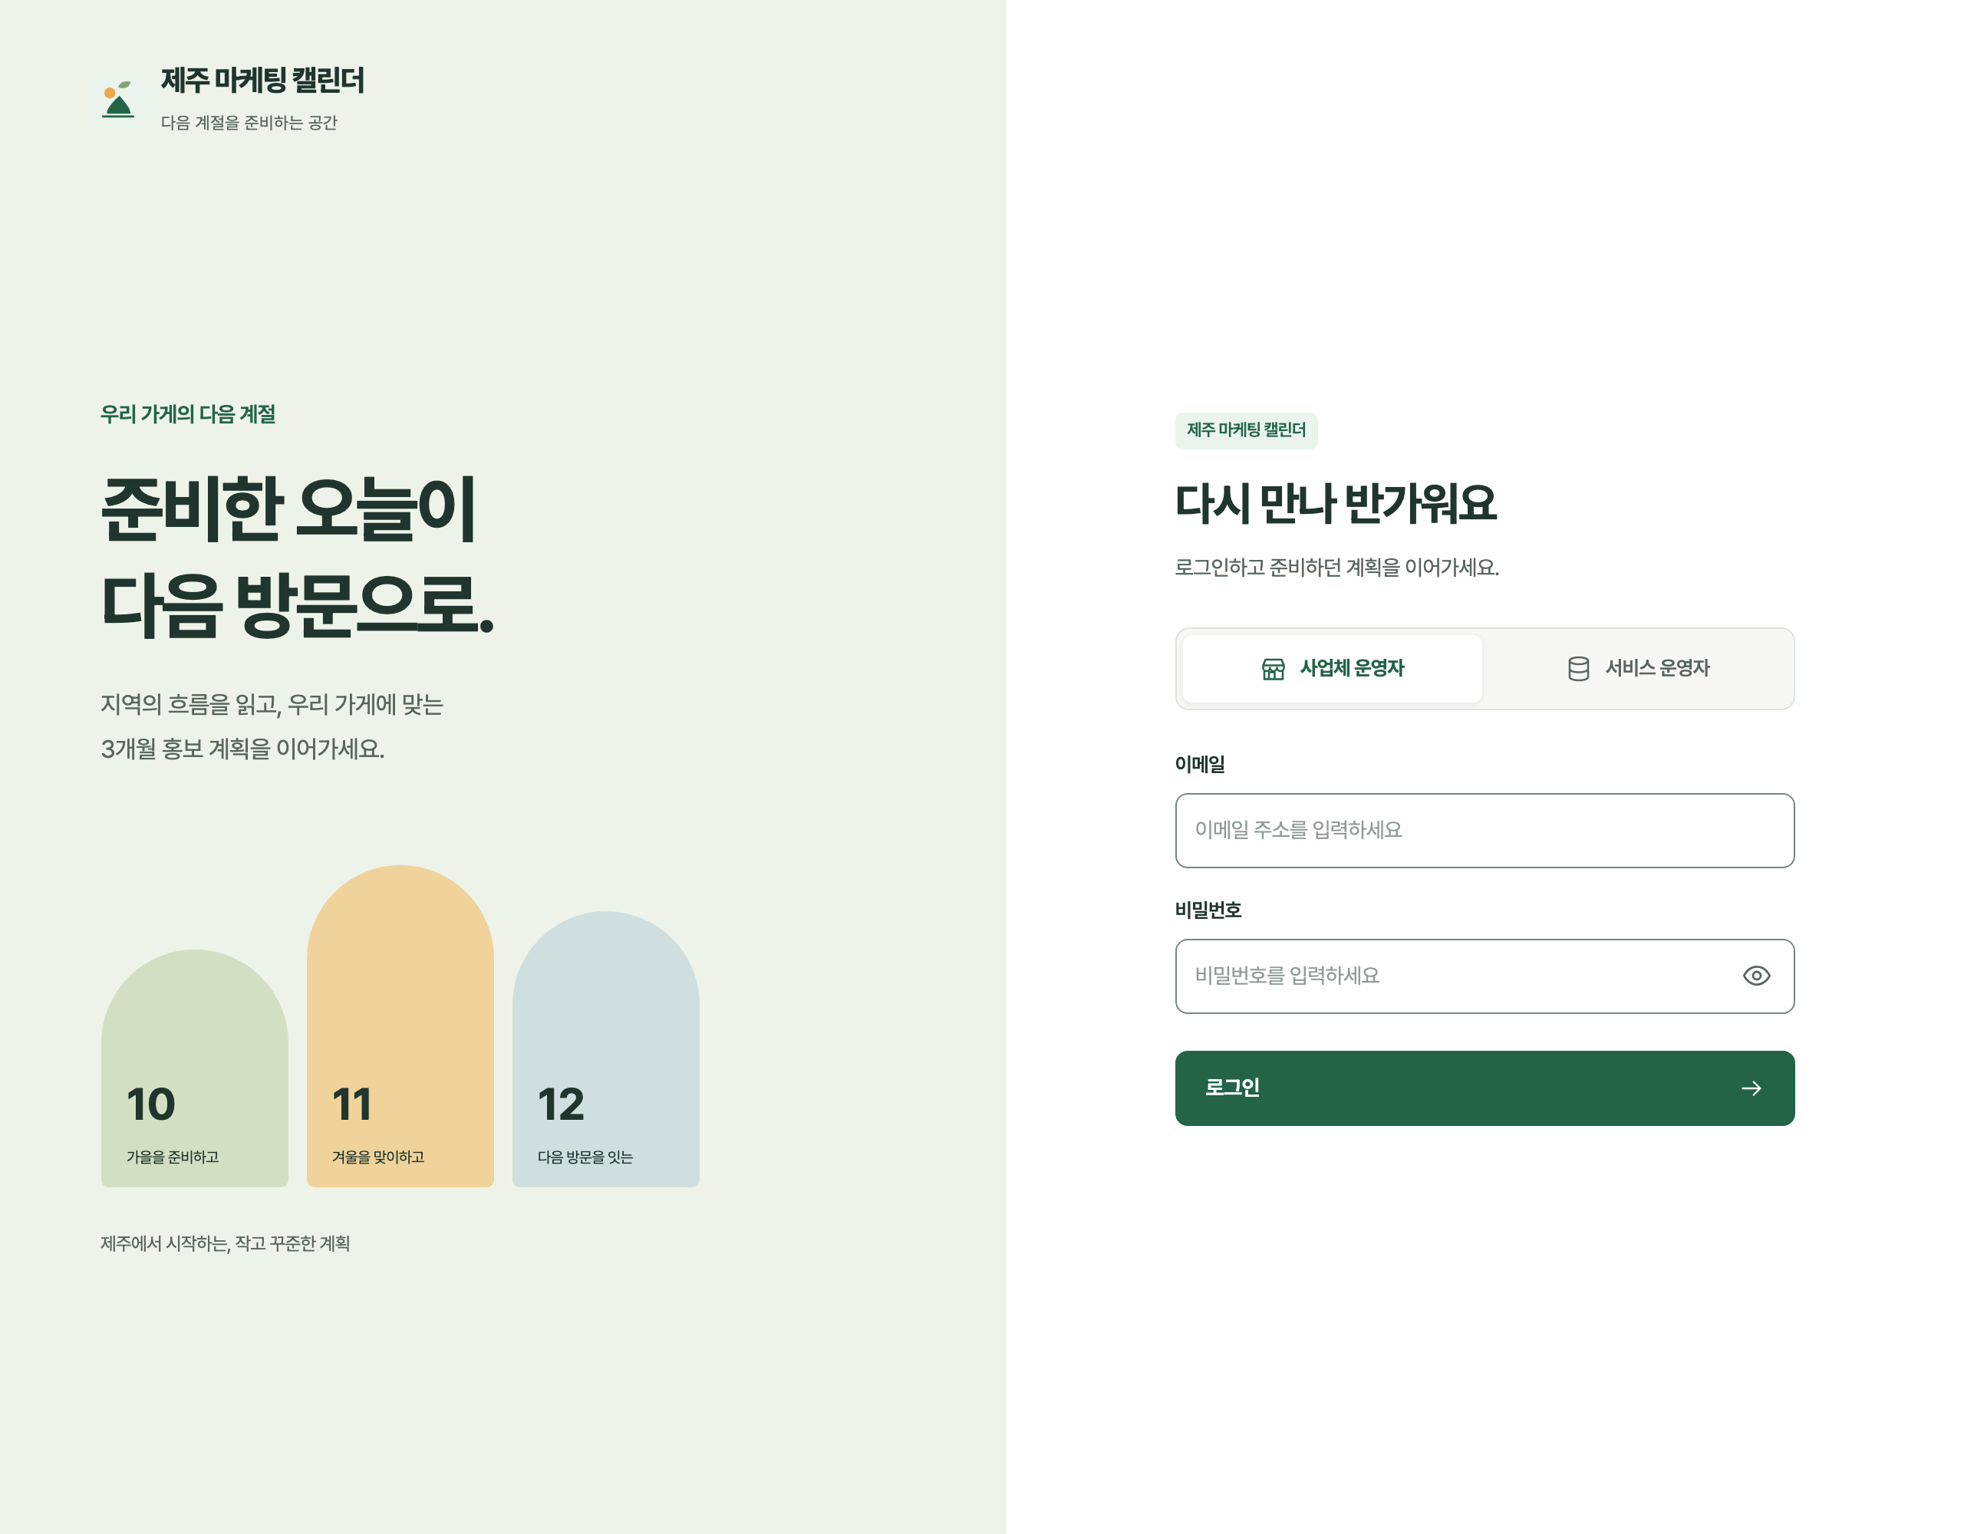
3. 화면설계서 · Storyboard
04 / 01 · 로그인
Screen ID | SCR-C-001 | 화면명 | 로그인 | Actor | 사용자 | 관련 UC | 별도 UC 없음 (공통 접근 보조 화면) | 경로 | 로그인
Description (화면설명)
① | 역할 선택 → 계정의 접근 역할 지정 → 이메일·비밀번호 입력 대기
② | 이메일 입력 → 필수값·형식 검사 → 오류 시 입력란 아래 안내
③ | 비밀번호 입력 → 필수값 검사 → 로그인 요청 준비
④ | 보기 아이콘 클릭 → 입력값은 유지하고 표시 전환 → 비밀번호 보기·숨김
⑤ | 로그인 클릭 → 서버에서 계정·역할 인증 → 성공 시 SCR-C-002 이동
1
2
3
4
5
비고
· 입력 오류·인증 실패 시 입력 화면을 유지하고 원인을 안내
· 인증 완료 후 허용된 메뉴만 표시
화면 상태
■ 정상 □ 결과없음 ■ 오류 □ 처리불가 ■ 완료
이동 화면
로그인 → 계정·역할 인증 → SCR-C-002 한눈에 보기
정보시스템 캡스톤디자인 | 화면설계서·Storyboard Template
Notes:
출처: 사용자 제공 화면설계서 수정본 및 프로젝트 요구사항. 화면 Description은 목표 서비스 동작이며, 현재 시안 구현 현황은 구현 범위 페이지 참조.

Slide 11
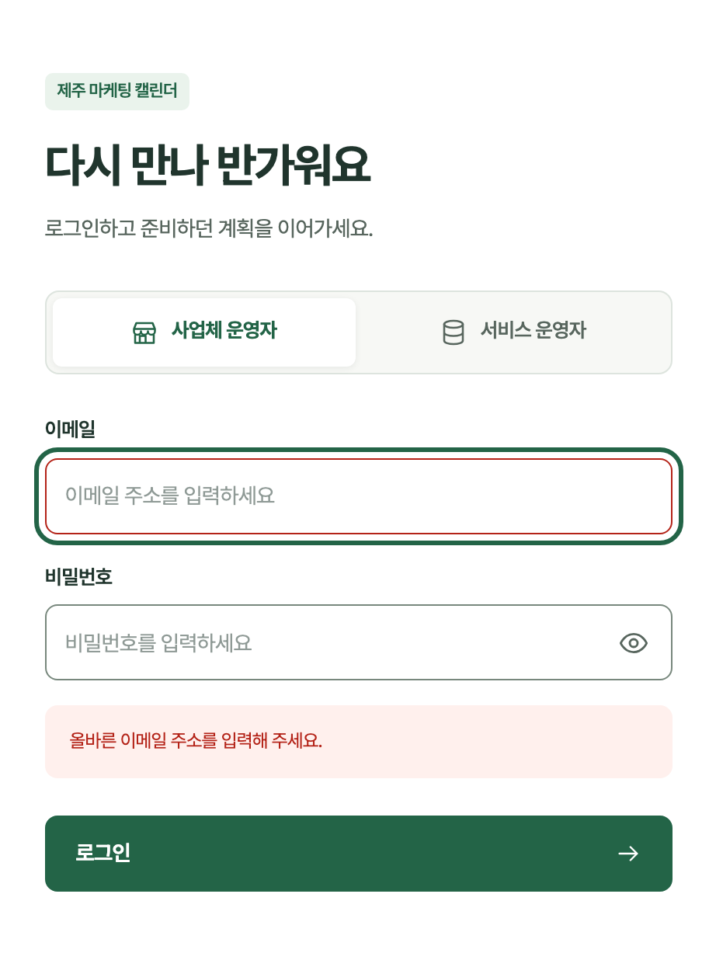
3. 화면설계서 · Storyboard
04 / 02 · 로그인 · 입력 오류
Screen ID | SCR-C-001 | 화면명 | 로그인 · 입력 오류 | Actor | 사용자 | 관련 UC | 별도 UC 없음 (공통 접근 보조 화면) | 경로 | 로그인
Description (화면설명)
① | 빈 이메일로 로그인 클릭 → 필수값 검사 실패 → 오류 문구 표시·이메일로 초점 이동
② | 이메일 수정 후 로그인 클릭 → 입력값 재검사·계정 인증 → 성공 시 SCR-C-002 이동
2
1
비고
· 입력 오류 시 다른 입력값은 유지
· 인증 실패 시 계정 정보 확인을 안내하고 로그인을 완료하지 않음
화면 상태
□ 정상 □ 결과없음 ■ 오류 □ 처리불가 □ 완료
이동 화면
입력 수정 후 로그인 → 재검사·인증 → SCR-C-002 한눈에 보기
정보시스템 캡스톤디자인 | 화면설계서·Storyboard Template
Notes:
출처: 사용자 제공 화면설계서 수정본 및 프로젝트 요구사항. 화면 Description은 목표 서비스 동작이며, 현재 시안 구현 현황은 구현 범위 페이지 참조.

Slide 12
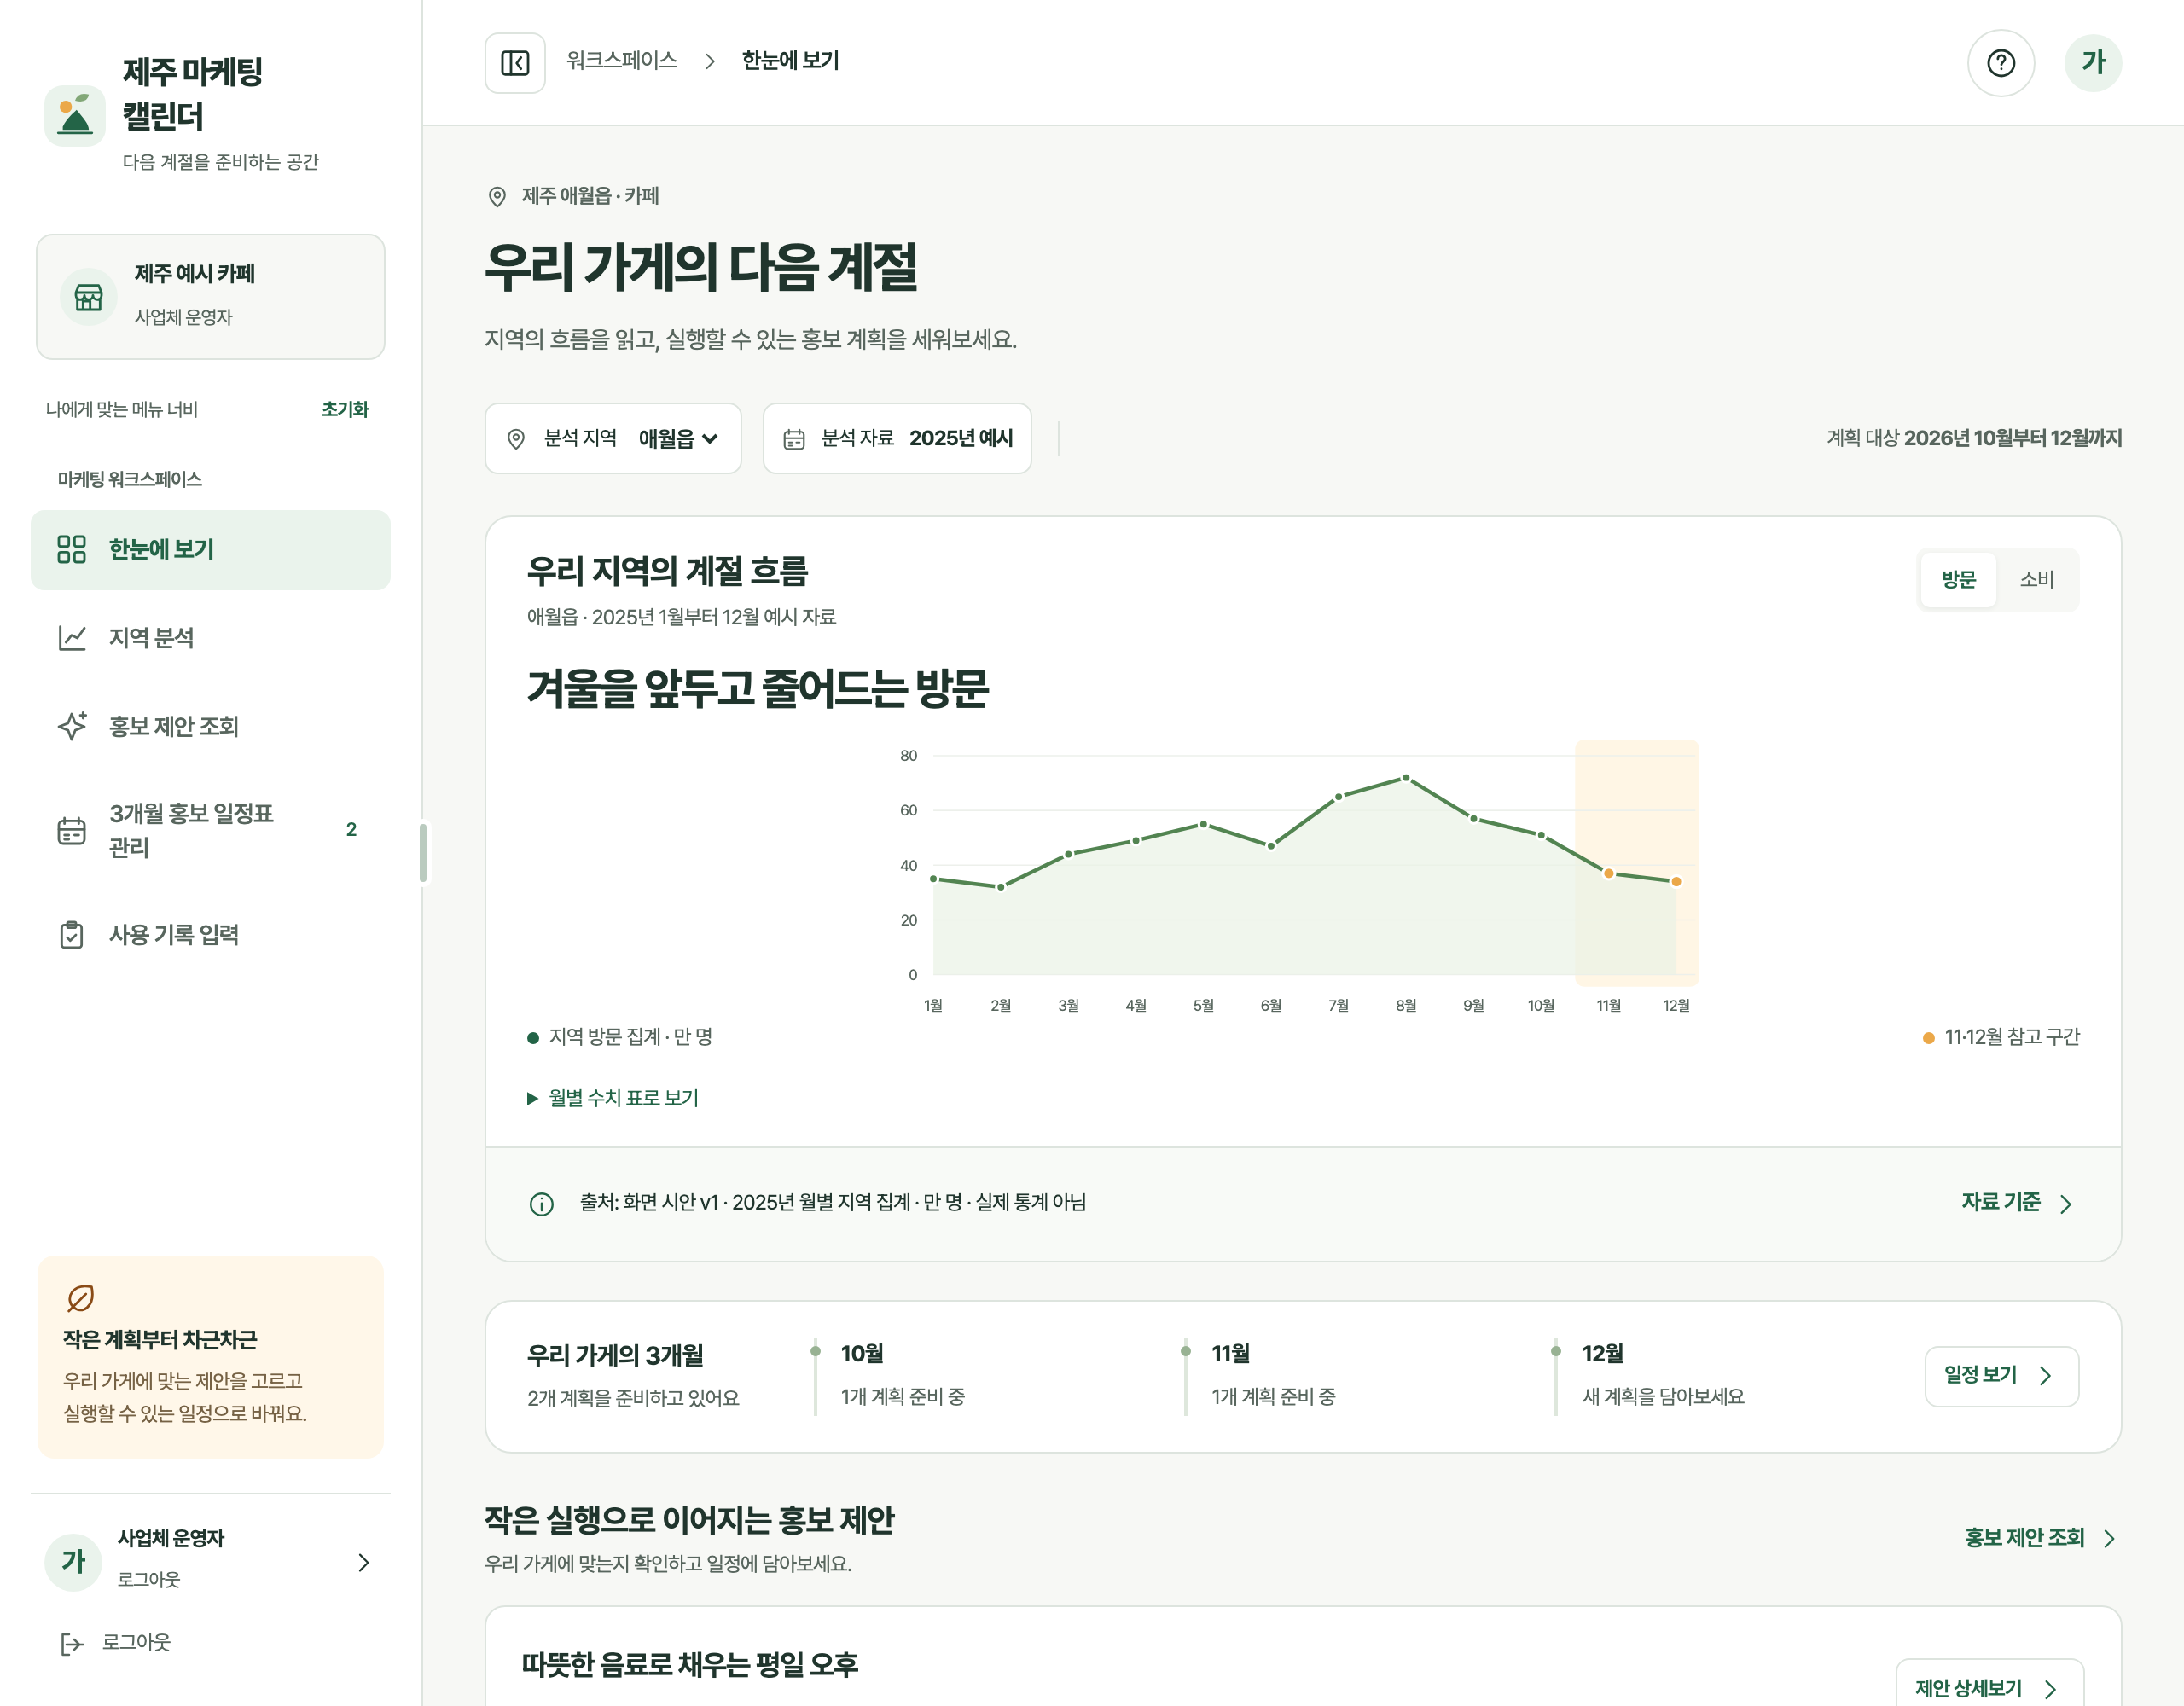
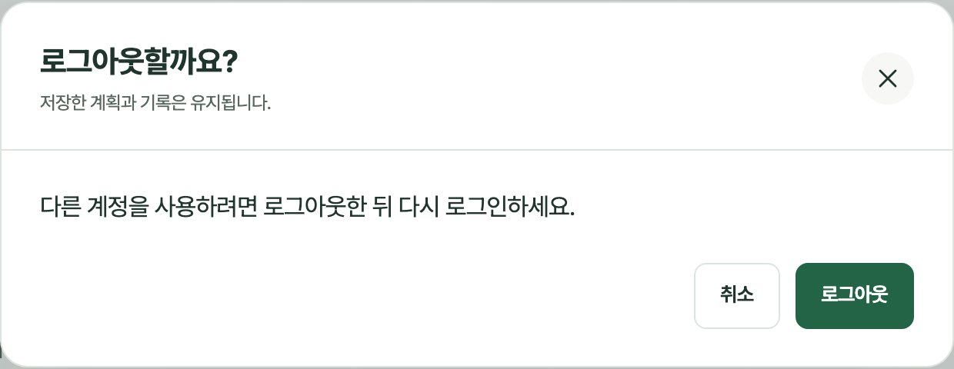
3. 화면설계서 · Storyboard
04 / 03 · 공통 레이아웃 (사이드바·상단바)
Screen ID | SCR-C-000 | 화면명 | 공통 레이아웃 (사이드바·상단바) | Actor | 사용자 | 관련 UC | 별도 UC 없음 (로그인 후 공통 영역) | 경로 | 로그인 후 모든 화면
Description (화면설명)
① | 접기 클릭 → 메뉴를 아이콘형으로 전환 → 본문 영역 확대
② | 경계 드래그·방향키 입력 → 메뉴 폭 조절 → 설정 저장·화면 재배치
③ | 초기화 클릭 → 사용자 메뉴 폭 설정 해제 → 기본 폭 복원
④ | 한눈에 보기 클릭 → 선택 지역 유지 → SCR-C-002 이동
⑤ | 지역 분석 클릭 → 선택 지역 유지 → SCR-C-003 이동
⑥ | 홍보 제안 조회 클릭 → 선택 지역 유지 → SCR-C-004 이동
⑦ | 3개월 홍보 일정표 관리 클릭 → 권한 내 계획 조회 → SCR-B-001 이동
⑧ | 사용 기록 입력 클릭 → 권한 내 기록 조회 → SCR-B-002 이동
⑨ | 계정 영역 클릭 → 로그아웃 의사 확인 → 로그아웃 확인 팝업 표시
⑩ | 로그아웃 클릭 → 종료 의사 확인 요청 → 로그아웃 확인 팝업 표시
⑪ | 도움말 클릭 → 이용 방법 조회 → 도움말 표시
⑫ | 취소·✕ 클릭 → 로그아웃 취소 → 현재 화면 유지
⑬ | 확인 클릭 → 로그인 세션 해제 → SCR-C-001 로그인 이동
1
11
2
3
4
로그아웃 클릭 시 팝업 (실제 캡처)
5
12
6
7
8
13
9
10
비고
· 자료·기준 관리(SCR-A-001)는 서비스 운영자에게만 표시
· 계획·기록은 본인 또는 관리 권한을 받은 사업체만 접근
· 모바일에서는 서랍 메뉴로 이동
화면 상태
■ 정상 □ 결과없음 □ 오류 □ 처리불가 ■ 완료
이동 화면
로그아웃 확인 → 세션 해제 → SCR-C-001 로그인
정보시스템 캡스톤디자인 | 화면설계서·Storyboard Template
Notes:
출처: 사용자 제공 화면설계서 수정본 및 프로젝트 요구사항. 화면 Description은 목표 서비스 동작이며, 현재 시안 구현 현황은 구현 범위 페이지 참조.

Slide 13
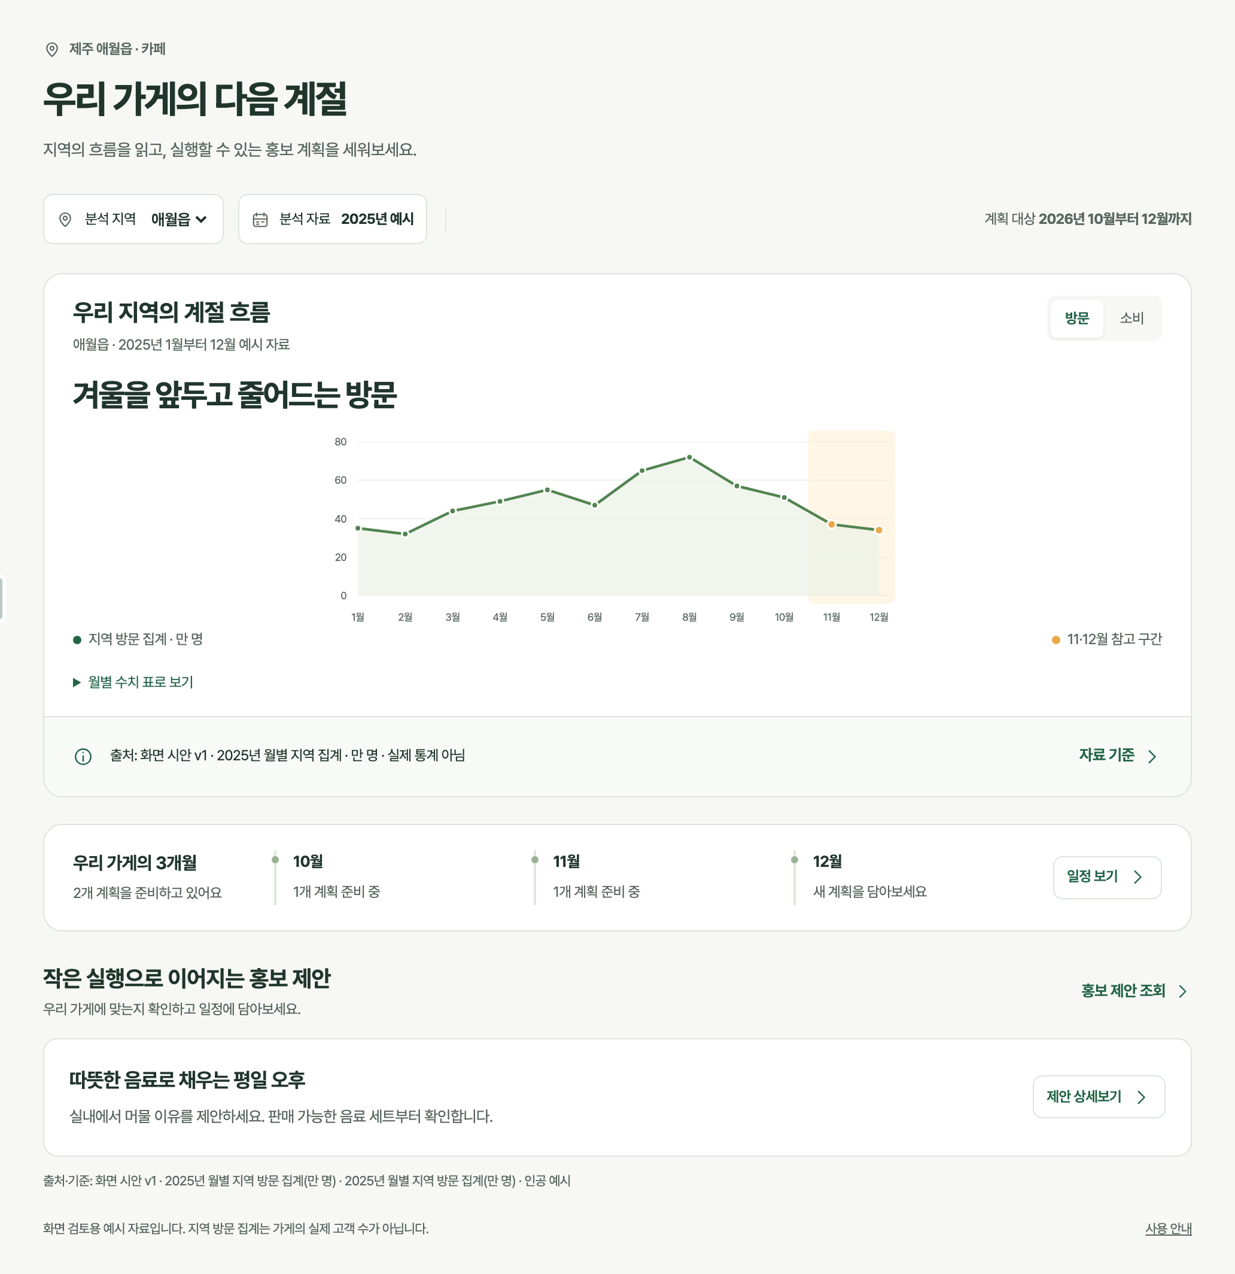
3. 화면설계서 · Storyboard
04 / 04 · 한눈에 보기
Screen ID | SCR-C-002 | 화면명 | 한눈에 보기 | Actor | 사용자 | 관련 UC | UC01·UC02·UC03·UC10 (진입·요약) | 경로 | 메인(한눈에 보기)
Description (화면설명)
① | 지역 선택 → 해당 지역 분석·제안 조회 → 관련 화면에 같은 조건 적용
② | 기준 연도 확인 → 조회 자료의 기간 표시 → 결과의 자료 기준 안내
③ | 방문·소비 선택 → 해당 지표 조회 → 그래프 표시·자료 없으면 안내
④ | 수치 표 보기 클릭 → 그래프 값을 표로 변환 → 월별 표 펼침
⑤ | 자료 출처·기준 클릭 → 출처·기간·집계 기준 조회 → 안내 표시
⑥ | 모든 제안 클릭 → 선택 지역 유지 → SCR-C-004 홍보 제안 조회 이동
⑦ | 제안 요약 확인 → 지역별 제안 조회 → 시기·대상·판단 이유 표시
⑧ | 일정 요약 클릭 → 권한 내 계획 조회 → SCR-B-001 이동·계획 없으면 추가 안내
1
2
3
4
5
8
6
7
비고
· 자료 없음은 0으로 대체하지 않고 조건 변경을 안내
· 일정 요약은 본인 또는 관리 권한을 받은 사업체의 계획만 표시
· 메뉴·로그아웃은 SCR-C-000 참조
화면 상태
■ 정상 ■ 결과없음 □ 오류 □ 처리불가 □ 완료
이동 화면
모든 제안 → SCR-C-004 / 일정 요약 → SCR-B-001
정보시스템 캡스톤디자인 | 화면설계서·Storyboard Template
Notes:
출처: 사용자 제공 화면설계서 수정본 및 프로젝트 요구사항. 화면 Description은 목표 서비스 동작이며, 현재 시안 구현 현황은 구현 범위 페이지 참조.

Slide 14
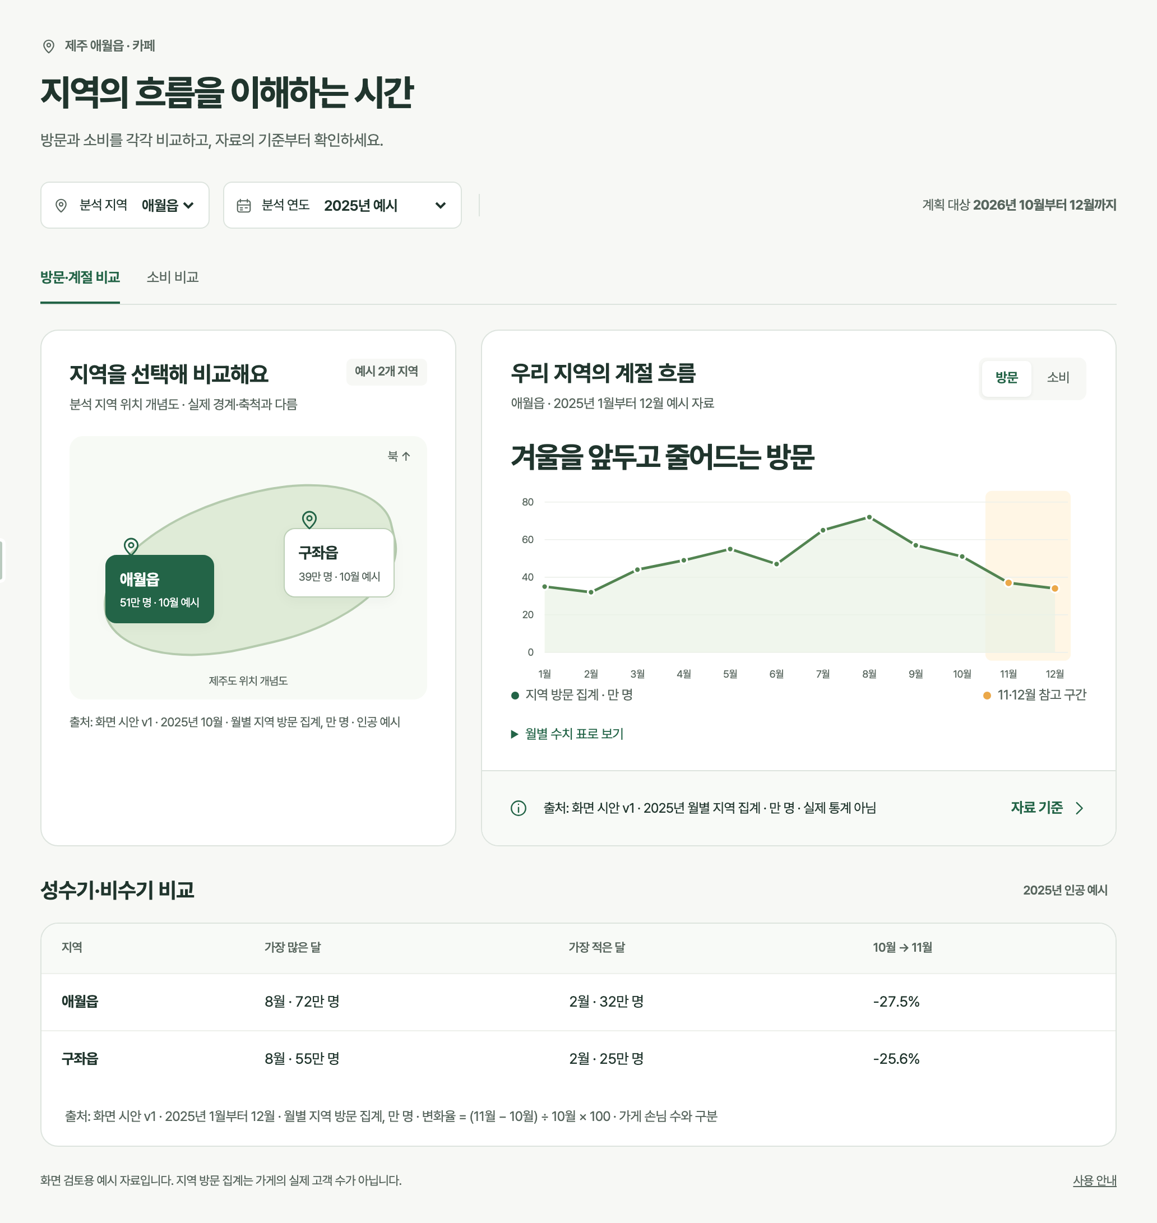
3. 화면설계서 · Storyboard
04 / 05 · 지역 분석 · 방문과 계절
Screen ID | SCR-C-003 | 화면명 | 지역 분석 · 방문과 계절 | Actor | 사용자 | 관련 UC | UC01 지역별 방문 분석 조회 · UC10 자료 출처·기준 표시 | 경로 | 메인 > 지역 분석 > 방문·계절 비교
Description (화면설명)
① | 지역 선택 → 같은 기간의 방문 자료 조회 → 그래프·지역 비교 갱신
② | 연도 선택 → 자료 보유 여부 확인 → 결과 또는 자료 없음 안내 표시
③ | 소비 비교 탭 클릭 → 지역·연도 유지 → 소비 비교 탭 표시
④ | 지도에서 지역 클릭 → 분석 지역 변경 → 그래프·비교 표 갱신
⑤ | 월별 추이 확인 → 월별 방문 집계 → 최다·최저 방문 구간 표시
⑥ | 방문·소비 선택 → 해당 지표 조회 → 단위에 맞춰 그래프 갱신
⑦ | 수치 표 보기 클릭 → 그래프 값을 표로 변환 → 월별 표 펼침
⑧ | 자료 출처·기준 클릭 → 출처·기간·집계 기준 조회 → 안내 표시
⑨ | 비교 표 확인 → 같은 기준으로 계절별 집계 → 지역별 최다·최저 월 표시
1
2
3
6
4
5
7
8
9
비고
· 지역 방문 집계는 개별 가게의 실제 손님 수가 아님
· 자료가 없는 조건은 자료 없음 상태로 표시
· 지도는 지역 선택을 위한 위치 개념도
화면 상태
■ 정상 ■ 결과없음 □ 오류 □ 처리불가 □ 완료
이동 화면
소비 비교 탭 클릭 → 조건 유지 → SCR-C-003 소비 비교
정보시스템 캡스톤디자인 | 화면설계서·Storyboard Template
Notes:
출처: 사용자 제공 화면설계서 수정본 및 프로젝트 요구사항. 화면 Description은 목표 서비스 동작이며, 현재 시안 구현 현황은 구현 범위 페이지 참조.

Slide 15
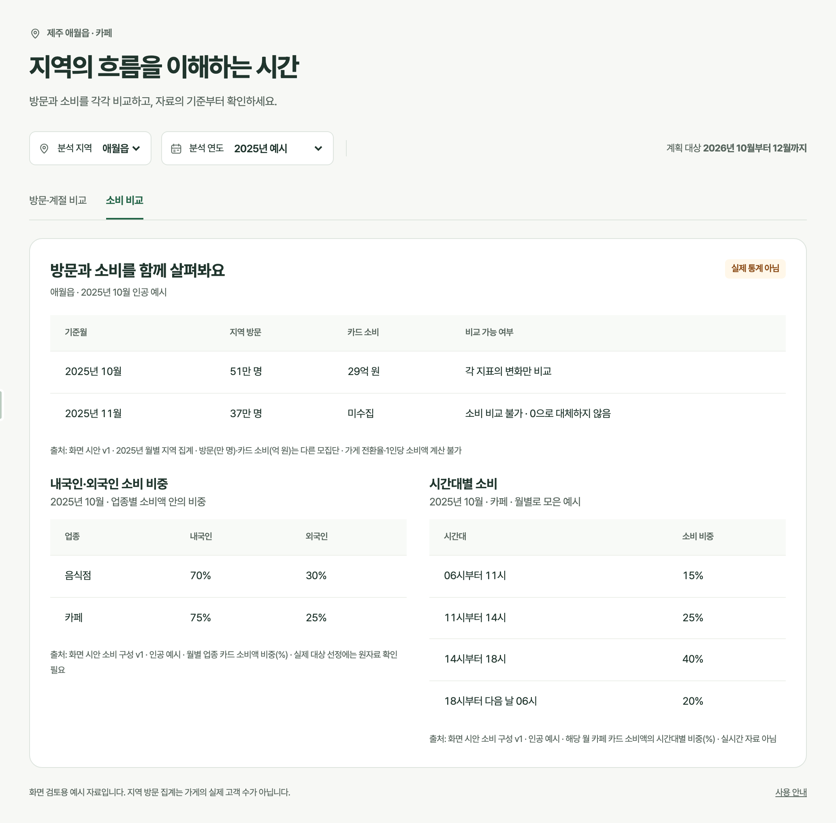
3. 화면설계서 · Storyboard
04 / 06 · 지역 분석 · 소비 비교
Screen ID | SCR-C-003 | 화면명 | 지역 분석 · 소비 비교 | Actor | 사용자 | 관련 UC | UC02 홍보 제안 조회 · UC10 자료 출처·기준 표시 | 경로 | 메인 > 지역 분석 > 소비 비교
Description (화면설명)
① | 지역·연도 선택 → 같은 조건의 소비 자료 조회 → 비교 표 갱신
② | 소비 비교 탭 클릭 → 해당 조건의 자료 조회 → 방문·소비·고객 구분 표 표시
③ | 방문·소비 표 확인 → 같은 월 지표를 단위별로 표시 → 없는 값은 미확보 표시
④ | 내·외국인 비교 확인 → 제공자·집계 기준 검사 → 일치 시 비교·불일치 시 비교 제한
⑤ | 시간대별 표 확인 → 같은 기준의 소비 분포 집계 → 시간대별 비중 표시
⑥ | 자료 출처·기준 확인 → 출처·기간·단위 표시 → 비교 가능 범위 확인
1
2
3
4
5
6
비고
· UC02 정의에 포함된 방문·소비 비교를 이 탭에서 수행
· 자료가 없으면 결과 없음, 제공자·집계 기준이 다르면 비교 제한 사유 표시
· 방문·소비는 모집단이 달라 구매전환율·1인당 소비액을 계산하지 않음
화면 상태
■ 정상 ■ 결과없음 □ 오류 ■ 처리불가 □ 완료
이동 화면
홍보 제안 조회 클릭 → 조건 유지 → SCR-C-004 홍보 제안 조회
정보시스템 캡스톤디자인 | 화면설계서·Storyboard Template
Notes:
출처: 사용자 제공 화면설계서 수정본 및 프로젝트 요구사항. 화면 Description은 목표 서비스 동작이며, 현재 시안 구현 현황은 구현 범위 페이지 참조.

Slide 16
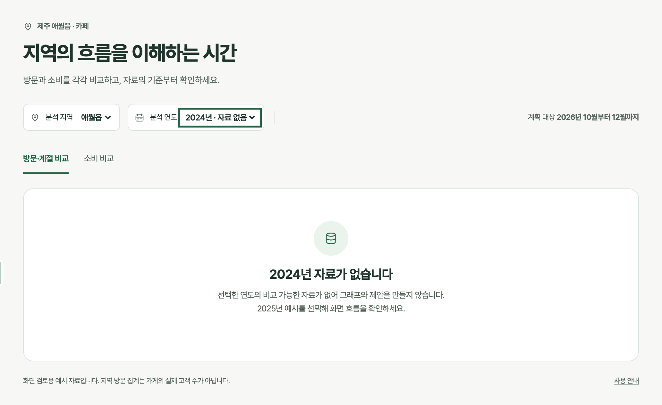
3. 화면설계서 · Storyboard
04 / 07 · 지역 분석 · 자료 없음
Screen ID | SCR-C-003 | 화면명 | 지역 분석 · 자료 없음 | Actor | 사용자 | 관련 UC | UC01 지역별 방문 분석 조회 · UC10 자료 출처·기준 표시 | 경로 | 메인 > 지역 분석 > 방문·계절 비교
Description (화면설명)
① | 자료가 없는 지역·연도 선택 → 자료 미보유 확인 → 그래프 대신 자료 없음 안내
② | 자료 없음 안내 확인 → 조회 가능 연도 안내 → 조건 변경 후 SCR-C-003 재조회
1
2
비고
· 자료 미확보를 실제 0명·0원으로 바꾸지 않음
· 없는 수치를 생성하지 않고 조건 변경을 안내
화면 상태
□ 정상 ■ 결과없음 □ 오류 □ 처리불가 □ 완료
이동 화면
조건 변경 → 자료 재조회 → SCR-C-003 지역 분석
정보시스템 캡스톤디자인 | 화면설계서·Storyboard Template
Notes:
출처: 사용자 제공 화면설계서 수정본 및 프로젝트 요구사항. 화면 Description은 목표 서비스 동작이며, 현재 시안 구현 현황은 구현 범위 페이지 참조.

Slide 17
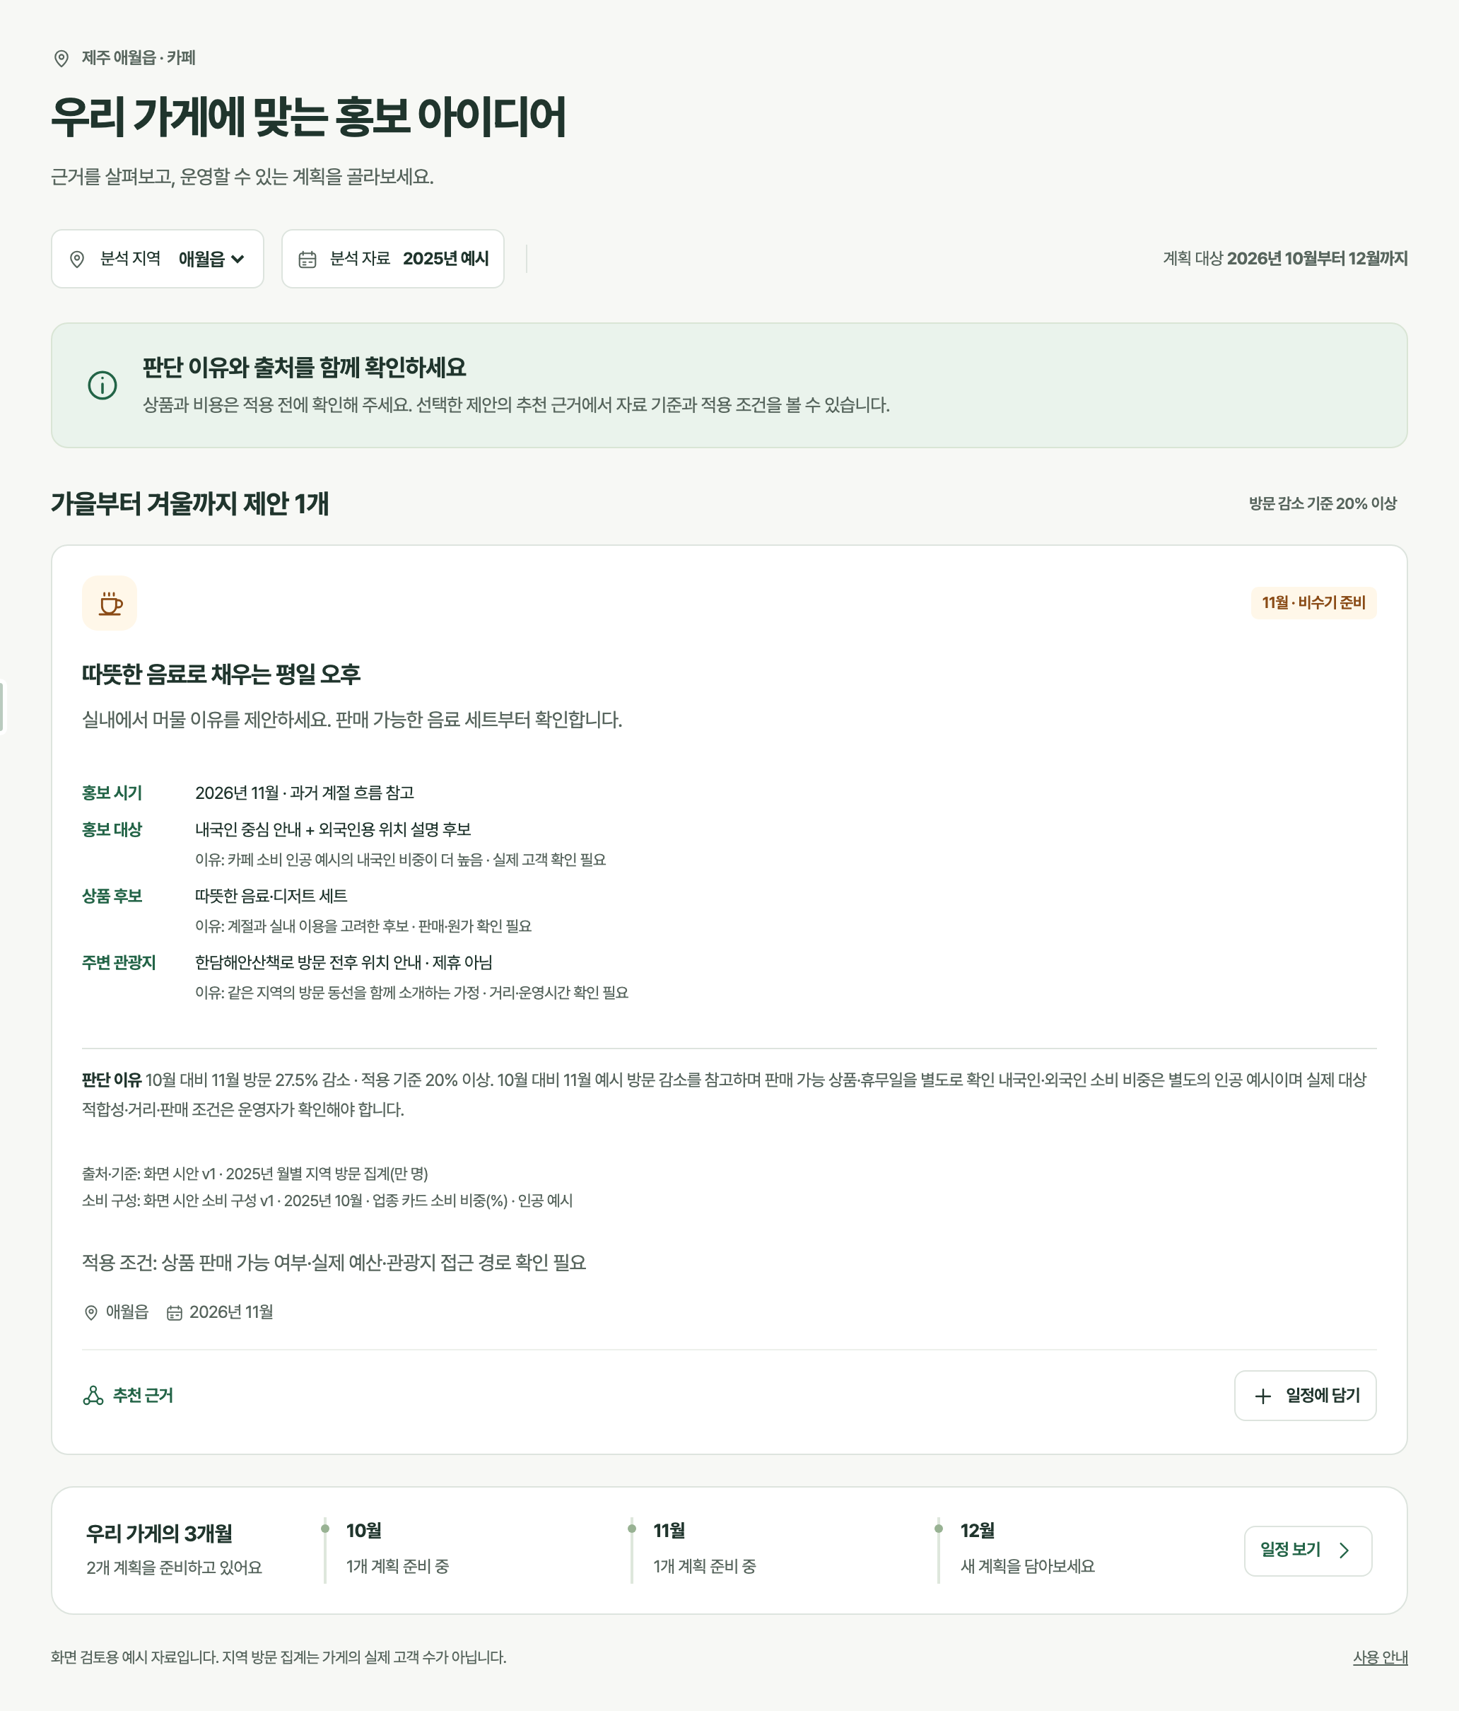
3. 화면설계서 · Storyboard
04 / 08 · 홍보 제안 조회
Screen ID | SCR-C-004 | 화면명 | 홍보 제안 조회 | Actor | 사용자 | 관련 UC | UC02 홍보 제안 조회 · UC10 자료 출처·기준 표시 | 경로 | 메인 > 홍보 제안 조회
Description (화면설명)
① | 지역 선택 → 해당 지역 자료·기준으로 제안 조회 → 제안 카드 갱신
② | 제안 카드 확인 → 시기·대상·상품·관광지 제안 조회 → 항목별 표시
③ | 판단 이유 확인 → 적용 기준·출처·기간 조회 → 제안의 근거 표시
④ | 추천 근거 클릭 → 선택 제안의 이유·조건 조회 → SCR-C-004-P01 표시
⑤ | 일정에 담기 클릭 → 권한 확인·제안 정보 입력 → SCR-B-001-P01 표시
1
2
3
4
5
비고
· 조건에 맞는 제안이 없으면 결과 없음 안내·일정 담기 미제공
· 실제 판매 가능성·예산·운영 조건은 사업체가 확인
· 일정에 담기는 본인 또는 관리 권한을 받은 사업체만 가능
화면 상태
■ 정상 ■ 결과없음 □ 오류 □ 처리불가 □ 완료
이동 화면
추천 근거 클릭 → 근거 조회 → SCR-C-004-P01 추천 근거 상세
정보시스템 캡스톤디자인 | 화면설계서·Storyboard Template
Notes:
출처: 사용자 제공 화면설계서 수정본 및 프로젝트 요구사항. 화면 Description은 목표 서비스 동작이며, 현재 시안 구현 현황은 구현 범위 페이지 참조.

Slide 18
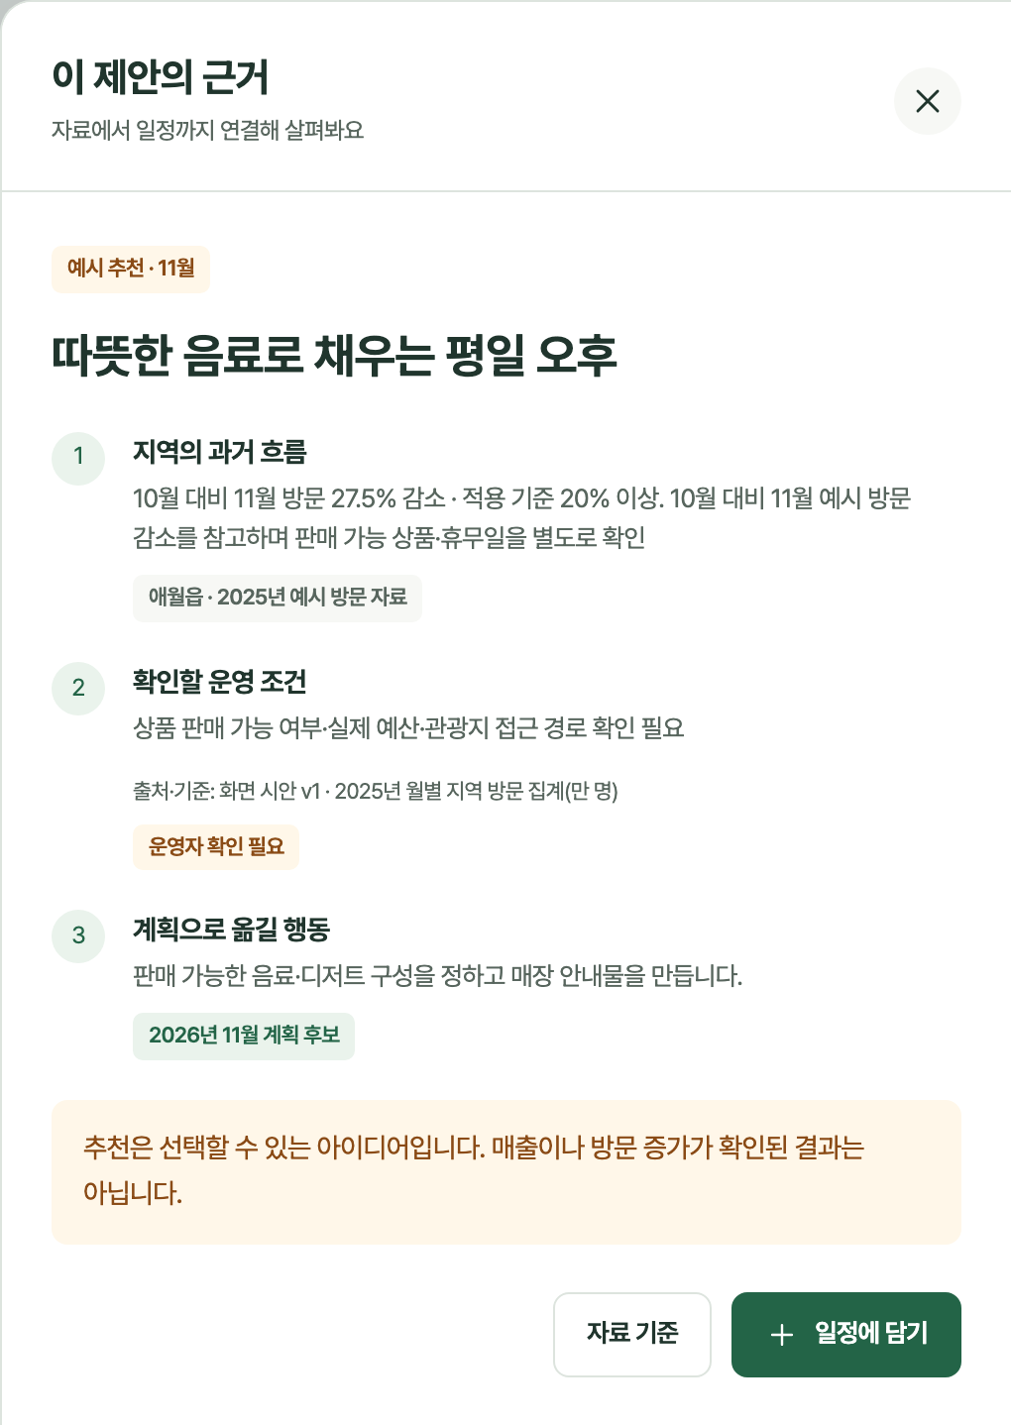
3. 화면설계서 · Storyboard
04 / 09 · 추천 근거 상세
Screen ID | SCR-C-004-P01 | 화면명 | 추천 근거 상세 | Actor | 사용자 | 관련 UC | UC02 홍보 제안 조회 · UC10 자료 출처·기준 표시 | 경로 | 메인 > 홍보 제안 조회 > 추천 근거 상세
Description (화면설명)
1
① | ✕ 클릭·Esc 입력 → 패널 닫기 → 호출한 추천 근거 버튼으로 초점 복귀
② | 패널 열기 → 선택 제안 조회 → 제목·홍보 시기 표시
③ | 과거 흐름 확인 → 관측값·출처 조회 → 해당 지역·기간 자료 표시
④ | 운영 조건 확인 → 확인된 조건과 미확인 조건 구분 → 추가 확인 항목 표시
⑤ | 계획 행동 확인 → 제안을 실행 항목으로 정리 → 계획 월·준비 내용 표시
⑥ | 자료 출처·기준 클릭 → 출처·집계 기준 조회 → 안내 표시
⑦ | 일정에 담기 클릭 → 권한·기존 계획 확인 → SCR-B-001-P01 작성 또는 수정 표시
2
3
4
5
비고
· 명시적 저장 전까지 일정은 변경되지 않음
· 이미 담은 제안은 기존 계획 수정으로 연결
· 권한이 없는 사업체에는 일정 작성 기능을 제공하지 않음
6
7
화면 상태
■ 정상 □ 결과없음 □ 오류 □ 처리불가 □ 완료
이동 화면
일정에 담기 → 권한·기존 계획 확인 → SCR-B-001-P01 계획 작성·수정
정보시스템 캡스톤디자인 | 화면설계서·Storyboard Template
Notes:
출처: 사용자 제공 화면설계서 수정본 및 프로젝트 요구사항. 화면 Description은 목표 서비스 동작이며, 현재 시안 구현 현황은 구현 범위 페이지 참조.

Slide 19
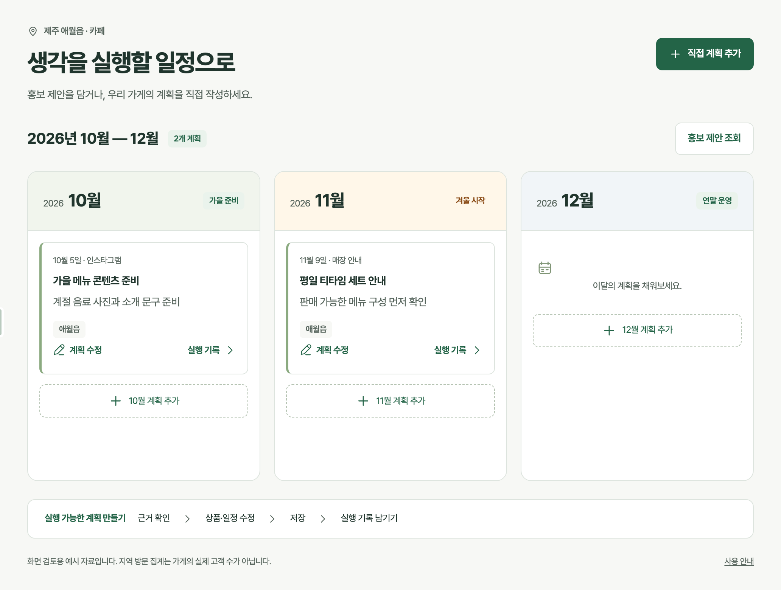
3. 화면설계서 · Storyboard
04 / 10 · 3개월 홍보 일정표 관리
Screen ID | SCR-B-001 | 화면명 | 3개월 홍보 일정표 관리 | Actor | 사업체 운영자 · 서비스 운영자 | 관련 UC | UC03 3개월 홍보 일정표 관리 | 경로 | 메인 > 3개월 홍보 일정표 관리
Description (화면설명)
1
① | 직접 계획 추가 클릭 → 빈 계획 폼 준비 → SCR-B-001-P01 표시
② | 홍보 제안 조회 클릭 → 선택 지역 유지 → SCR-C-004 이동
③ | 월별 계획 카드 확인 → 권한 내 저장된 계획 조회 → 날짜·채널·준비 내용 표시
④ | 계획 수정 클릭 → 저장된 값 조회 → SCR-B-001-P01 표시
⑤ | 기록 입력 클릭 → 선택 계획 연결 → SCR-B-002-P01 표시
⑥ | 월 계획 추가 클릭 → 해당 월 날짜 미리 입력 → SCR-B-001-P01 표시
⑦ | 계획 없는 달 확인 → 빈 목록 확인 → 안내 문구·계획 추가 버튼 표시
2
3
7
6
4
5
비고
· 서비스 운영자는 관리 권한을 받은 사업체의 계획·기록만 처리
· 작성·수정·삭제·저장 결과는 SCR-B-001-P01에서 안내
· 이 화면은 저장된 월별 목록과 빈 상태를 표시
화면 상태
■ 정상 ■ 결과없음 □ 오류 □ 처리불가 □ 완료
이동 화면
계획 추가·수정 → 입력 폼 준비 → SCR-B-001-P01 계획 작성·수정
정보시스템 캡스톤디자인 | 화면설계서·Storyboard Template
Notes:
출처: 사용자 제공 화면설계서 수정본 및 프로젝트 요구사항. 화면 Description은 목표 서비스 동작이며, 현재 시안 구현 현황은 구현 범위 페이지 참조.

Slide 20
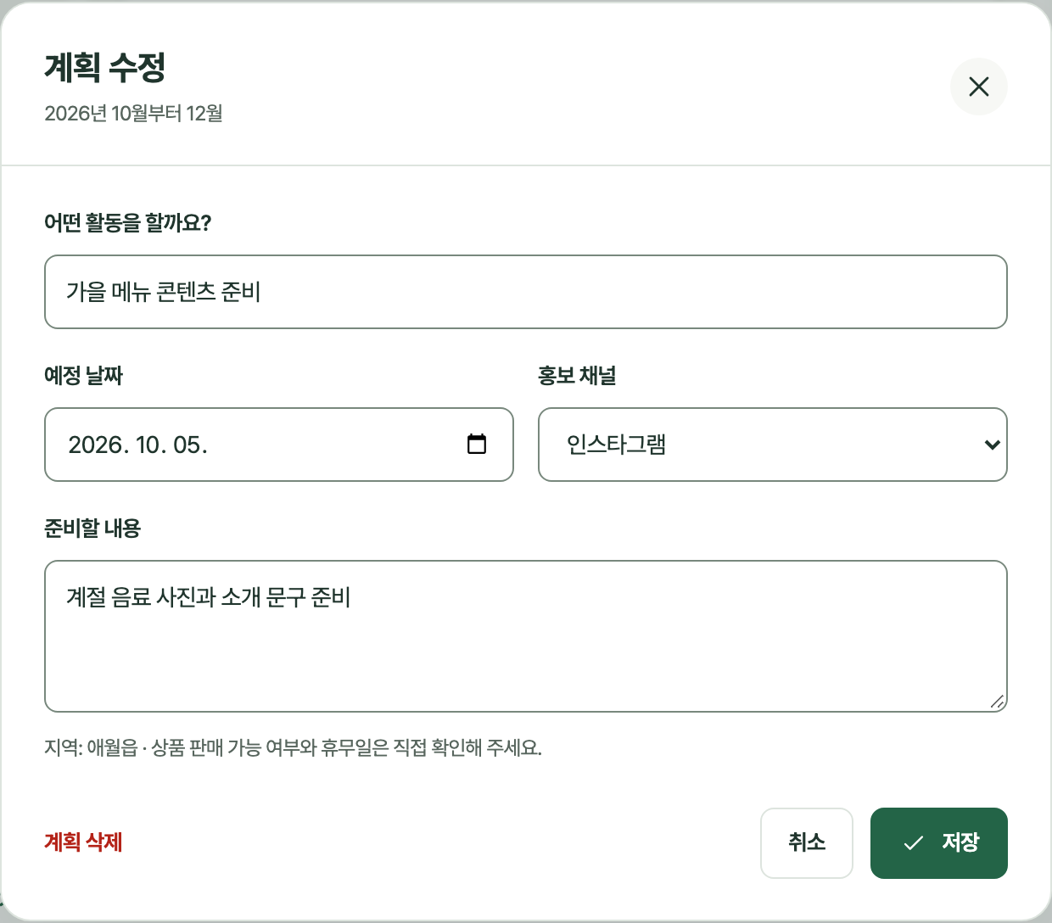
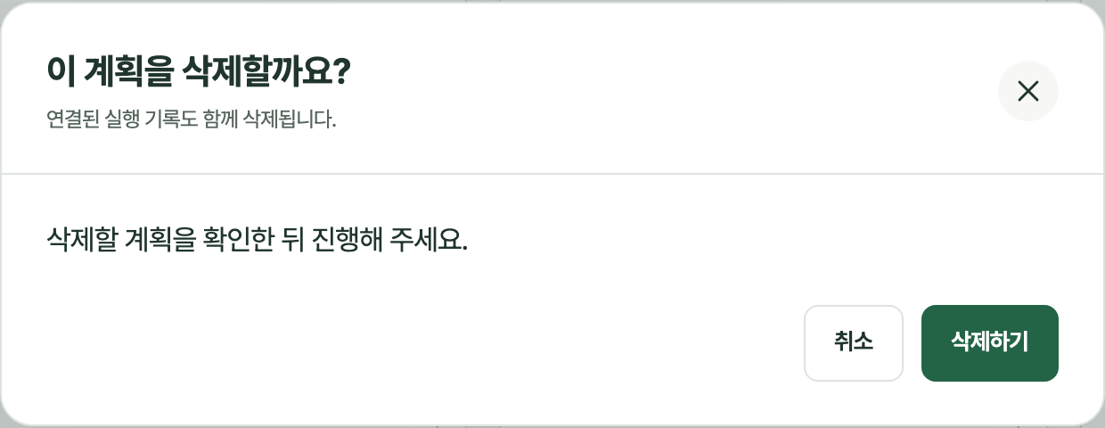

3. 화면설계서 · Storyboard
04 / 11 · 계획 작성·수정
Screen ID | SCR-B-001-P01 | 화면명 | 계획 작성·수정 | Actor | 사업체 운영자 · 서비스 운영자 | 관련 UC | UC03 3개월 홍보 일정표 관리 | 경로 | 메인 > 3개월 홍보 일정표 관리 > 계획 작성·수정
Description (화면설명)
① | ✕ 클릭 → 변경 내용 저장 취소 → 팝업 닫고 SCR-B-001 유지
② | 활동 제목 입력 → 공백·길이 검사 → 오류 시 입력란에 안내
③ | 예정 날짜 선택 → 3개월 범위 검사 → 범위 밖이면 저장 차단
④ | 홍보 채널 선택 → 선택값 반영 → 저장 후 일정 카드에 표시
⑤ | 준비 내용 입력 → 상품·준비사항 반영 → 계획에 포함
⑥ | 계획 삭제 클릭 → 삭제 의사 확인 요청 → 삭제 확인 팝업 표시
⑦ | 취소 클릭 → 변경 내용 저장 취소 → SCR-B-001 복귀
⑧ | 저장 클릭 → 권한·입력 검사 후 서버 저장 → 팝업 닫고 목록 갱신
⑨ | 삭제 확인 취소·✕ 클릭 → 삭제 취소 → 계획 수정 팝업 유지
⑩ | 삭제 클릭 → 권한 확인 후 계획 삭제 → SCR-B-001 목록 갱신
⑪ | 저장 성공 → 완료 메시지 생성 → 계획 저장 완료 알림 표시
1
⑥ 계획 삭제 클릭 시 팝업
2
9
3
4
10
⑧ 저장 성공 시 토스트
5
11
6
7
8
비고
· 서비스 운영자는 관리 권한을 받은 사업체의 계획·기록만 처리
· 입력 오류는 해당 필드에 표시하고 입력 유지
· 저장 실패는 다음 페이지에서 설명
화면 상태
■ 정상 □ 결과없음 ■ 오류 □ 처리불가 ■ 완료
이동 화면
저장 → 권한·입력 검사·서버 저장 → SCR-B-001 목록 갱신
정보시스템 캡스톤디자인 | 화면설계서·Storyboard Template
Notes:
출처: 사용자 제공 화면설계서 수정본 및 프로젝트 요구사항. 화면 Description은 목표 서비스 동작이며, 현재 시안 구현 현황은 구현 범위 페이지 참조.

Slide 21
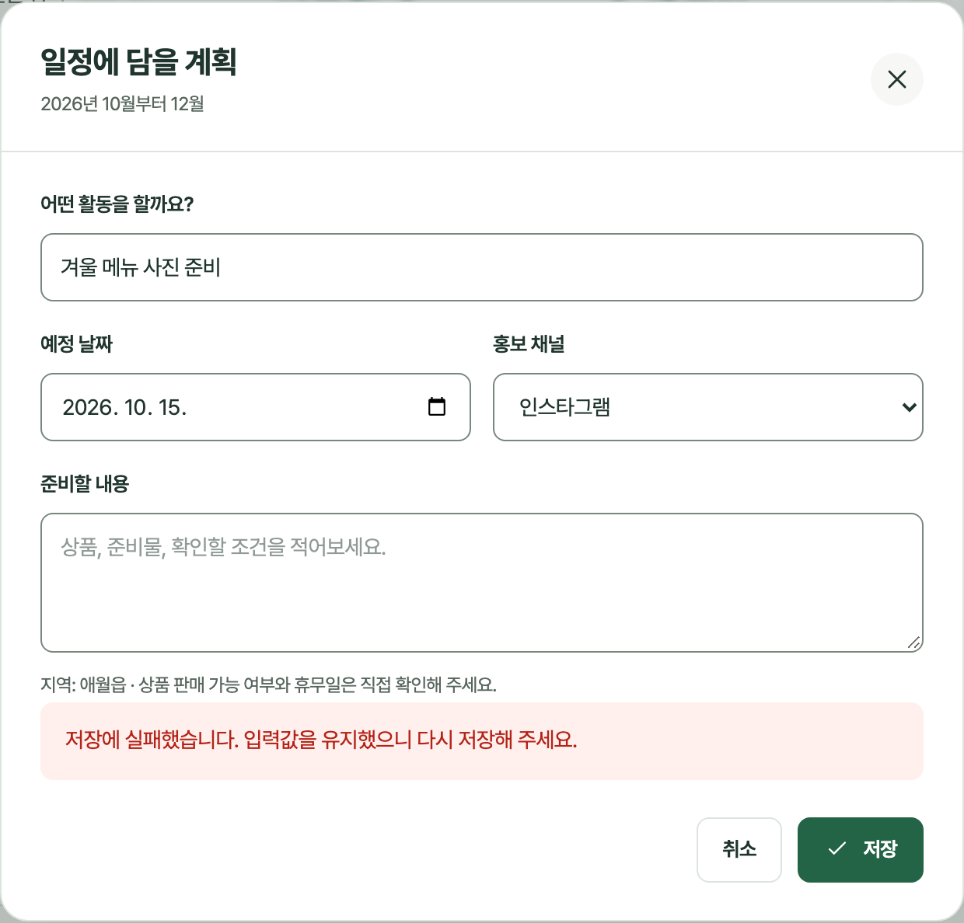
3. 화면설계서 · Storyboard
04 / 12 · 계획 작성 · 저장 실패
Screen ID | SCR-B-001-P01 | 화면명 | 계획 작성 · 저장 실패 | Actor | 사업체 운영자 · 서비스 운영자 | 관련 UC | UC03 3개월 홍보 일정표 관리 | 경로 | 메인 > 3개월 홍보 일정표 관리 > 계획 작성·수정
Description (화면설명)
① | 입력 내용 확인·수정 → 실패 전 입력값 유지 → 계획 작성 폼에서 재시도 준비
② | 오류 확인 → 완료 처리 없이 기존 저장본 유지 → 저장 실패·재시도 안내 표시
③ | 다시 저장 클릭 → 권한·입력 재검사 후 저장 → 성공 시 SCR-B-001 목록 갱신
1
2
비고
· 서비스 운영자는 관리 권한을 받은 사업체의 계획·기록만 처리
· 실패 시 작성 완료로 표시하지 않고 입력 유지
· 재시도 성공 후에만 목록 갱신·완료 안내
3
화면 상태
□ 정상 □ 결과없음 ■ 오류 □ 처리불가 □ 완료
이동 화면
다시 저장 → 재검사·서버 저장 → SCR-B-001 목록 갱신
정보시스템 캡스톤디자인 | 화면설계서·Storyboard Template
Notes:
출처: 사용자 제공 화면설계서 수정본 및 프로젝트 요구사항. 화면 Description은 목표 서비스 동작이며, 현재 시안 구현 현황은 구현 범위 페이지 참조.

Slide 22
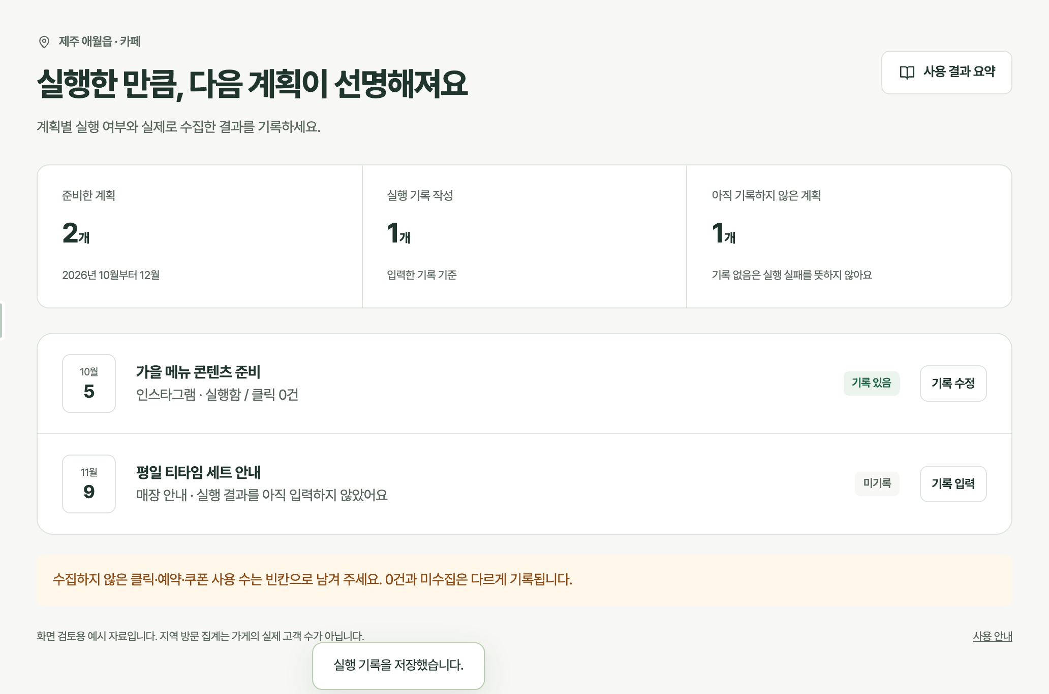
3. 화면설계서 · Storyboard
04 / 13 · 사용 기록 입력
Screen ID | SCR-B-002 | 화면명 | 사용 기록 입력 | Actor | 사업체 운영자 · 서비스 운영자 | 관련 UC | UC04 사용 기록 입력 · UC05 계획 이행 확인 | 경로 | 메인 > 사용 기록 입력
Description (화면설명)
2
① | 요약 카드 확인 → 계획·기록 수 집계 → 작성·실행·미기록 수 표시
② | 사용 결과 요약 클릭 → 권한 내 입력 기록 집계 → SCR-B-002-P02 표시
③ | 기록 목록 확인 → 계획별 기록 조회 → 없으면 계획 추가 안내
④ | 기록 수정 클릭 → 저장된 기록 조회 → SCR-B-002-P01 표시
⑤ | 기록 입력 클릭 → 선택 계획 연결 → 빈 SCR-B-002-P01 표시
⑥ | 기록 저장 성공 → 목록·요약 갱신 → 완료 알림 표시
1
3
4
5
비고
· 서비스 운영자는 관리 권한을 받은 사업체의 계획·기록만 처리
· 미기록은 실행 실패로 처리하지 않음
· 빈값은 미확보, 숫자 0은 실제 확인한 0건
6
화면 상태
■ 정상 ■ 결과없음 □ 오류 □ 처리불가 ■ 완료
이동 화면
기록 입력·수정 → 선택 계획 조회 → SCR-B-002-P01 기록 입력·수정
정보시스템 캡스톤디자인 | 화면설계서·Storyboard Template
Notes:
출처: 사용자 제공 화면설계서 수정본 및 프로젝트 요구사항. 화면 Description은 목표 서비스 동작이며, 현재 시안 구현 현황은 구현 범위 페이지 참조.

Slide 23
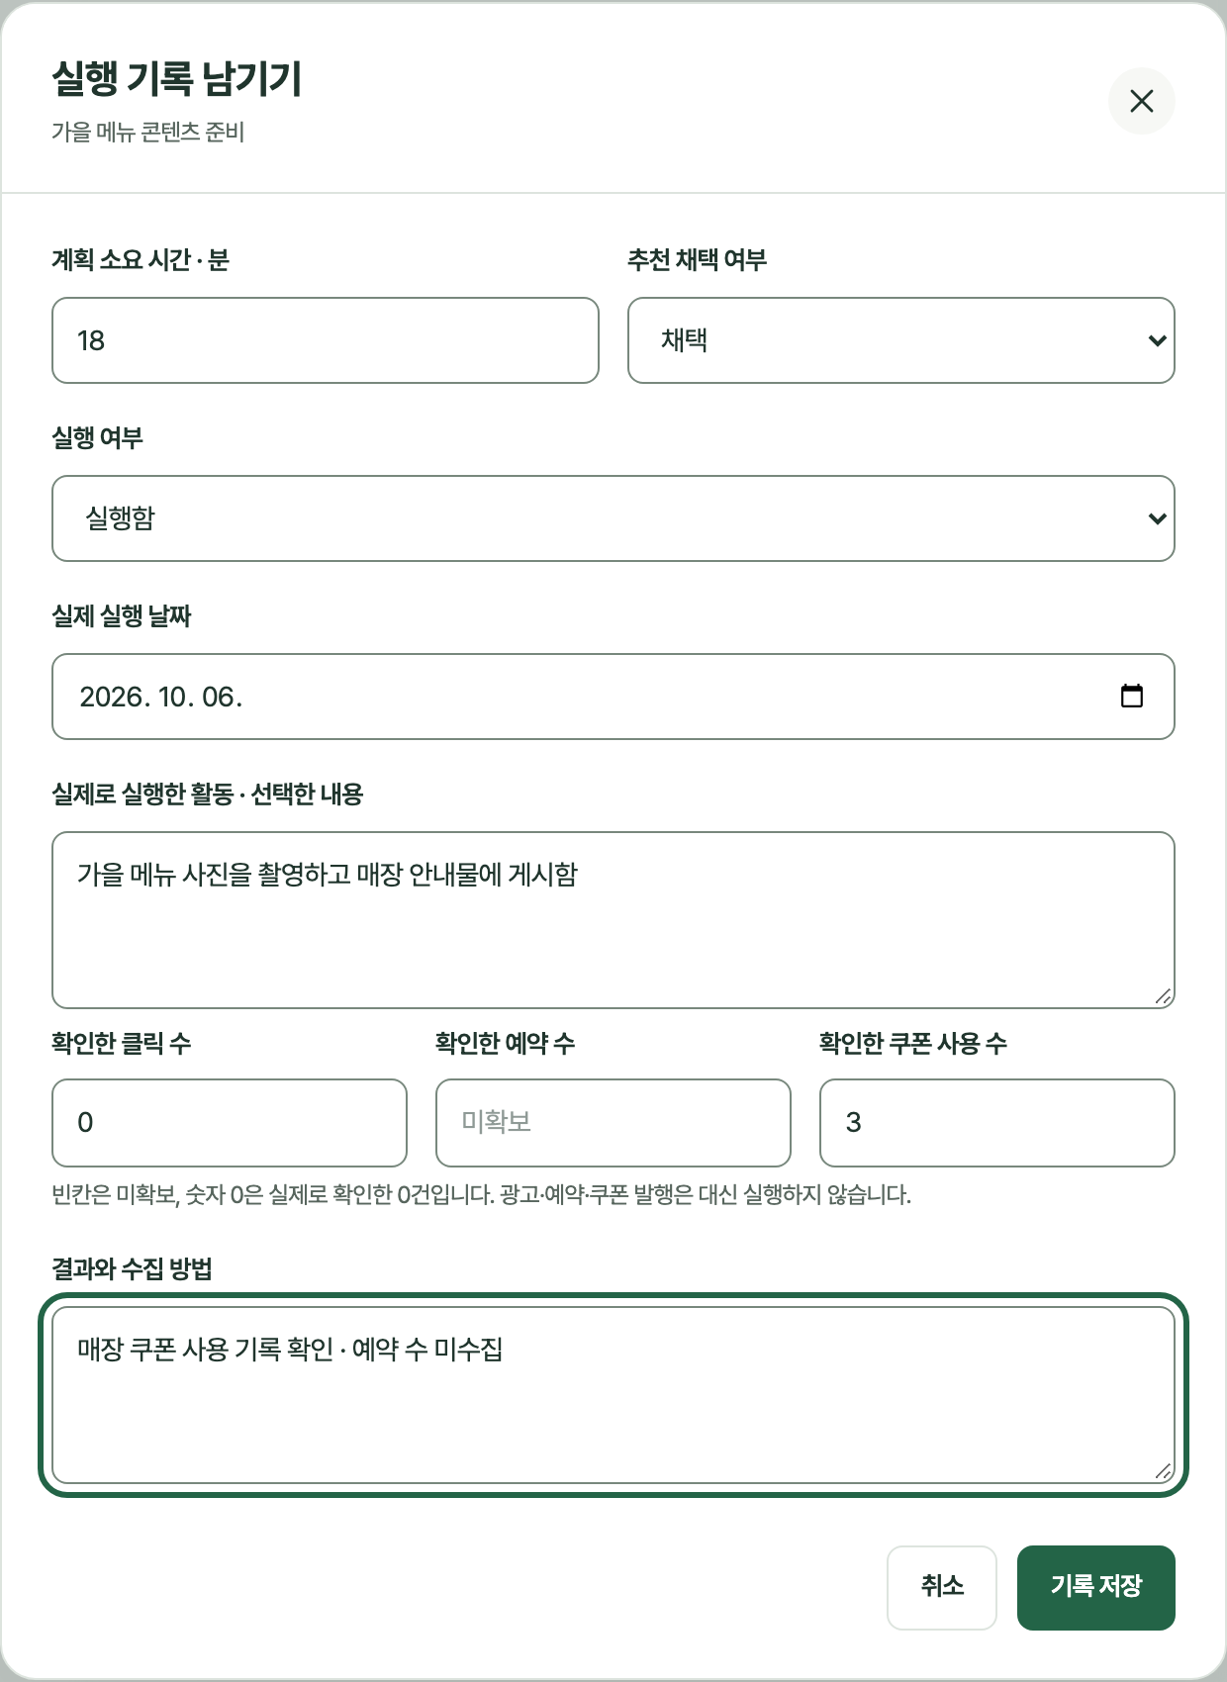
3. 화면설계서 · Storyboard
04 / 14 · 기록 입력·수정
Screen ID | SCR-B-002-P01 | 화면명 | 기록 입력·수정 | Actor | 사업체 운영자 · 서비스 운영자 | 관련 UC | UC04 사용 기록 입력 | 경로 | 메인 > 사용 기록 입력 > 기록 입력·수정
Description (화면설명)
1
① | ✕ 클릭 → 입력 저장 취소 → 팝업 닫고 SCR-B-002 유지
② | 소요 시간 입력 → 음수·범위 검사 → 빈값은 미측정으로 유지
③ | 채택 여부 선택 → 선택값을 계획과 연결 → 자동 추정 없이 저장 준비
④ | 실행 여부 선택 → 실행 여부에 맞춰 필수값 설정 → 날짜 입력 조건 변경
⑤ | 실행 날짜 입력 → 실행한 경우 날짜 검사 → 오류 시 입력란에 안내
⑥ | 실행 활동 입력 → 예정 활동과 구분 → 실제 실행 기록에 포함
⑦ | 클릭 수 입력 → 비음수 정수 검사 → 빈값은 미확보·0은 실제 0건
⑧ | 예약 수 입력 → 비음수 정수 검사 → 빈값은 미확보로 유지
⑨ | 쿠폰 사용 수 입력 → 비음수 정수 검사 → 빈값은 미확보로 유지
⑩ | 결과·수집 방법 입력 → 기록과 연결 → 사용 결과 해석에 활용
⑪ | 취소 클릭 → 입력 저장 취소 → SCR-B-002 복귀
⑫ | 기록 저장 클릭 → 권한·입력 검사 후 서버 저장 → 성공 시 목록 갱신
2
3
4
5
6
7
8
9
10
비고
· 서비스 운영자는 관리 권한을 받은 사업체의 계획·기록만 처리
· 미실행이면 실행 날짜는 필수가 아님
· 오류·저장 실패 시 입력 유지, 미확보를 0으로 대체하지 않음
11
12
화면 상태
■ 정상 □ 결과없음 ■ 오류 □ 처리불가 ■ 완료
이동 화면
기록 저장 → 권한·입력 검사·서버 저장 → SCR-B-002 사용 기록 입력
정보시스템 캡스톤디자인 | 화면설계서·Storyboard Template
Notes:
출처: 사용자 제공 화면설계서 수정본 및 프로젝트 요구사항. 화면 Description은 목표 서비스 동작이며, 현재 시안 구현 현황은 구현 범위 페이지 참조.

Slide 24
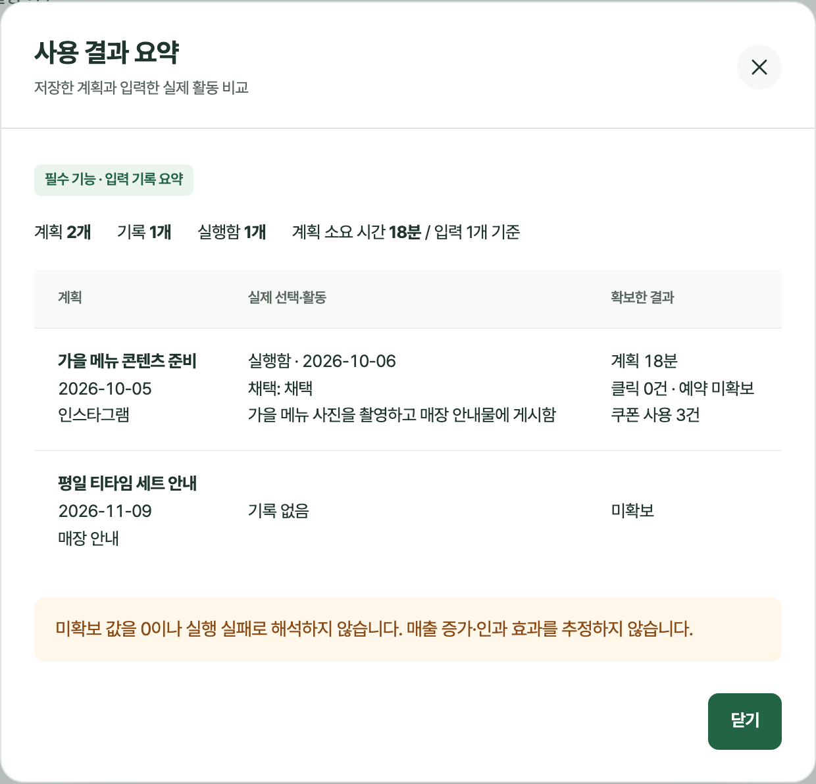
3. 화면설계서 · Storyboard
04 / 15 · 사용 결과 요약
Screen ID | SCR-B-002-P02 | 화면명 | 사용 결과 요약 | Actor | 사업체 운영자 · 서비스 운영자 | 관련 UC | UC05 계획 이행 확인 | 경로 | 메인 > 사용 기록 입력 > 사용 결과 요약
Description (화면설명)
3
① | 요약 열기 → 권한 내 기록을 집계 → 계획·채택·시간·실행 결과 표시
② | 닫기 클릭 → 요약 팝업 닫기 → SCR-B-002 복귀
③ | ✕ 클릭 → 요약 팝업 닫기 → SCR-B-002 복귀
1
비고
· 서비스 운영자는 관리 권한을 받은 사업체의 계획·기록만 처리
· 기록이 없으면 기록 없음과 입력 화면 이동 안내
· 미확보는 그대로 표시하며 매출 증가·인과 효과를 추정하지 않음
2
화면 상태
■ 정상 ■ 결과없음 □ 오류 □ 처리불가 □ 완료
이동 화면
닫기 → 요약 종료 → SCR-B-002 사용 기록 입력
정보시스템 캡스톤디자인 | 화면설계서·Storyboard Template
Notes:
출처: 사용자 제공 화면설계서 수정본 및 프로젝트 요구사항. 화면 Description은 목표 서비스 동작이며, 현재 시안 구현 현황은 구현 범위 페이지 참조.

Slide 25
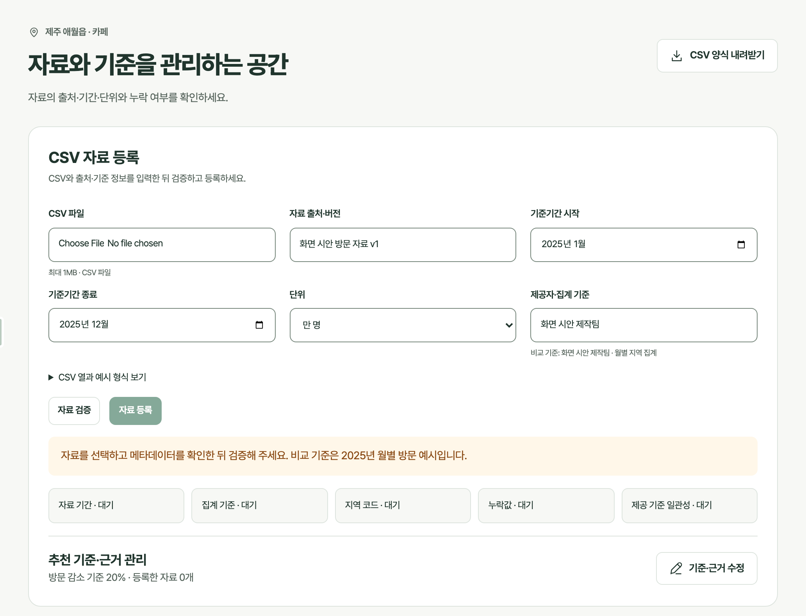
3. 화면설계서 · Storyboard
04 / 16 · 자료·기준 관리
Screen ID | SCR-A-001 | 화면명 | 자료·기준 관리 | Actor | 서비스 운영자 | 관련 UC | UC07 CSV 자료 등록 · UC08 자료 기준·누락값 검증 · UC09 추천 기준·근거 관리 | 경로 | 메인 > 자료·기준 관리
Description (화면설명)
1
① | CSV 양식 다운로드 클릭 → 등록 양식 제공 → 파일 저장
② | CSV 파일 선택 → 확장자·크기 검사 → 파일명 또는 오류 표시
③ | 출처·버전 입력 → 자료 식별 정보 검사 → 검증 정보에 반영
④ | 시작일 입력 → 날짜 형식 검사 → 기준기간 검증에 반영
⑤ | 종료일 입력 → 날짜·선후 관계 검사 → 기준기간 검증에 반영
⑥ | 단위 선택 → 허용 단위 확인 → 집계 기준 검증에 반영
⑦ | 제공자·집계 기준 입력 → 필수값 확인 → 비교 가능성 검증에 반영
⑧ | CSV 형식 안내 클릭 → 필수 열·작성 규칙 조회 → 안내 펼침
⑨ | 자료 검증 클릭 → 선택 파일의 5개 항목 검사 → SCR-A-001-P01 표시
⑩ | 자료 등록 클릭 → 검증·권한 확인 후 서버 저장 → 등록 자료 수 갱신·완료 알림
⑪ | 검증 항목 확인 → 기간·집계·지역·누락·제공 기준 판정 → 항목별 상태 표시
⑫ | 기준·근거 수정 클릭 → 현재 기준 조회 → SCR-A-001-P02 표시
⑬ | 추천 기준 확인 → 적용 기준·등록 자료 조회 → 현재 기준 요약 표시
2
3
4
5
6
7
8
9
10
11
13
비고
· 검증 실패·미확인 항목이 있으면 등록 차단
· 파일·기준 변경 시 이전 검증 결과 무효화
· 등록 실패 시 입력·검증 결과를 유지하고 재시도 안내
12
화면 상태
■ 정상 □ 결과없음 ■ 오류 ■ 처리불가 ■ 완료
이동 화면
자료 검증 → 5개 항목 검사 → SCR-A-001-P01 CSV 검증 결과
정보시스템 캡스톤디자인 | 화면설계서·Storyboard Template
Notes:
출처: 사용자 제공 화면설계서 수정본 및 프로젝트 요구사항. 화면 Description은 목표 서비스 동작이며, 현재 시안 구현 현황은 구현 범위 페이지 참조.

Slide 26
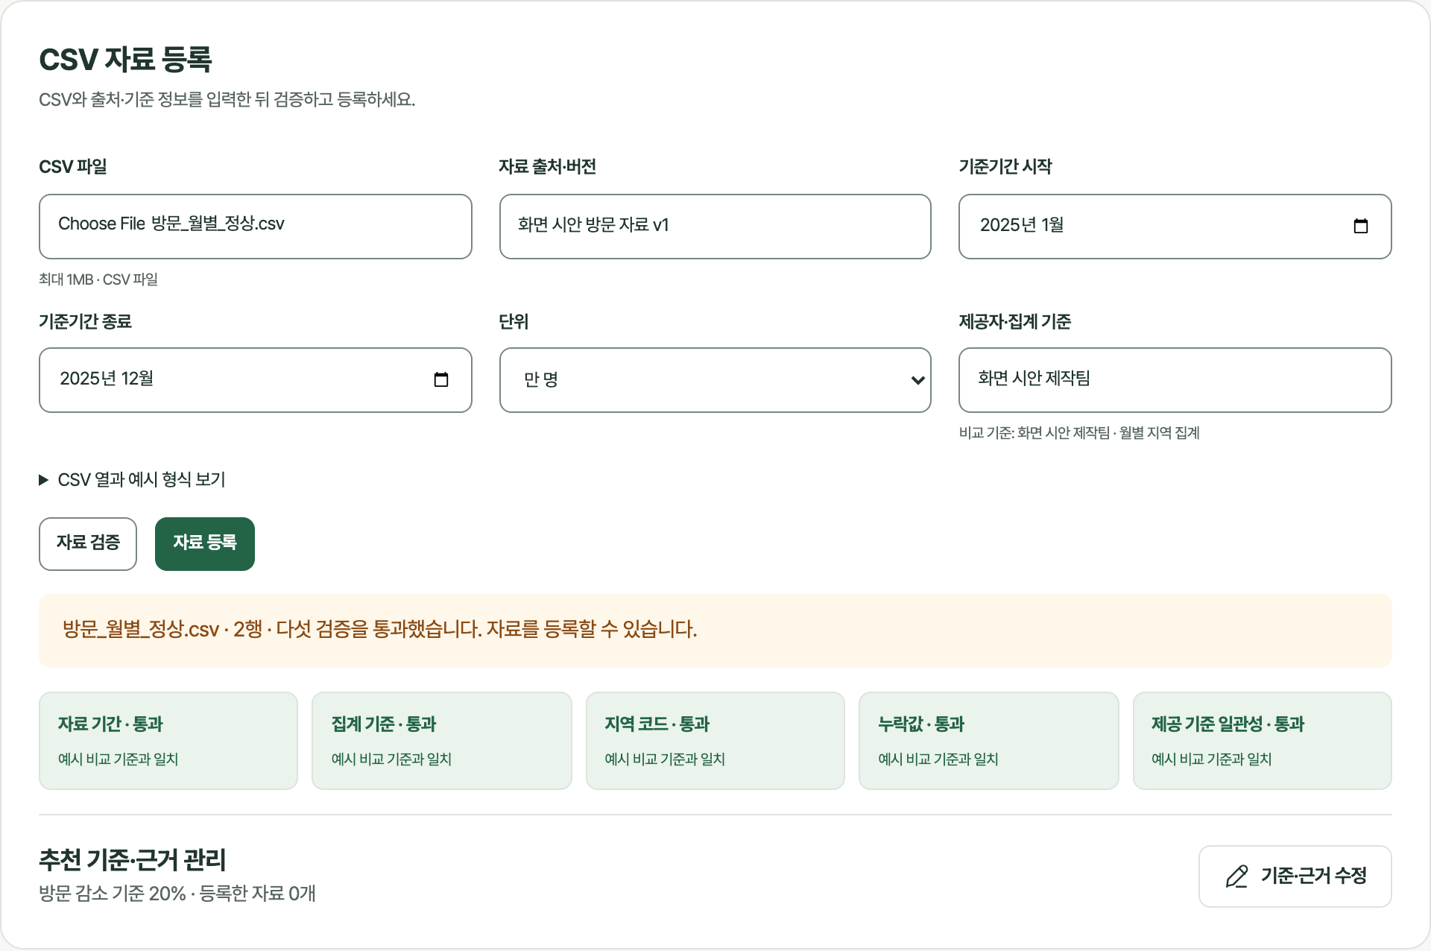

3. 화면설계서 · Storyboard
04 / 17 · CSV 검증 결과 · 통과
Screen ID | SCR-A-001-P01 | 화면명 | CSV 검증 결과 · 통과 | Actor | 서비스 운영자 | 관련 UC | UC07 CSV 자료 등록 · UC08 자료 기준·누락값 검증 | 경로 | 메인 > 자료·기준 관리 > CSV 검증 결과
Description (화면설명)
① | 검증 완료 → 통과 항목 집계 → 등록 가능 안내 표시
② | 항목별 결과 확인 → 5개 기준 판정 → 통과 여부·사용 가능 범위 표시
③ | 자료 등록 클릭 → 검증·권한 확인 후 서버 저장 → SCR-A-001 등록 자료 수 갱신
④ | 등록 성공 → 완료 메시지 생성 → 자료 등록 완료 알림 표시
③ 등록 성공 시 토스트
4
3
1
2
비고
· 필수 검증 통과 후에만 등록 가능
· 검증 후 파일·입력 기준이 바뀌면 다시 검증
화면 상태
■ 정상 □ 결과없음 □ 오류 □ 처리불가 ■ 완료
이동 화면
자료 등록 → 검증·권한 확인·서버 저장 → SCR-A-001 등록 자료 수 갱신
정보시스템 캡스톤디자인 | 화면설계서·Storyboard Template
Notes:
출처: 사용자 제공 화면설계서 수정본 및 프로젝트 요구사항. 화면 Description은 목표 서비스 동작이며, 현재 시안 구현 현황은 구현 범위 페이지 참조.

Slide 27
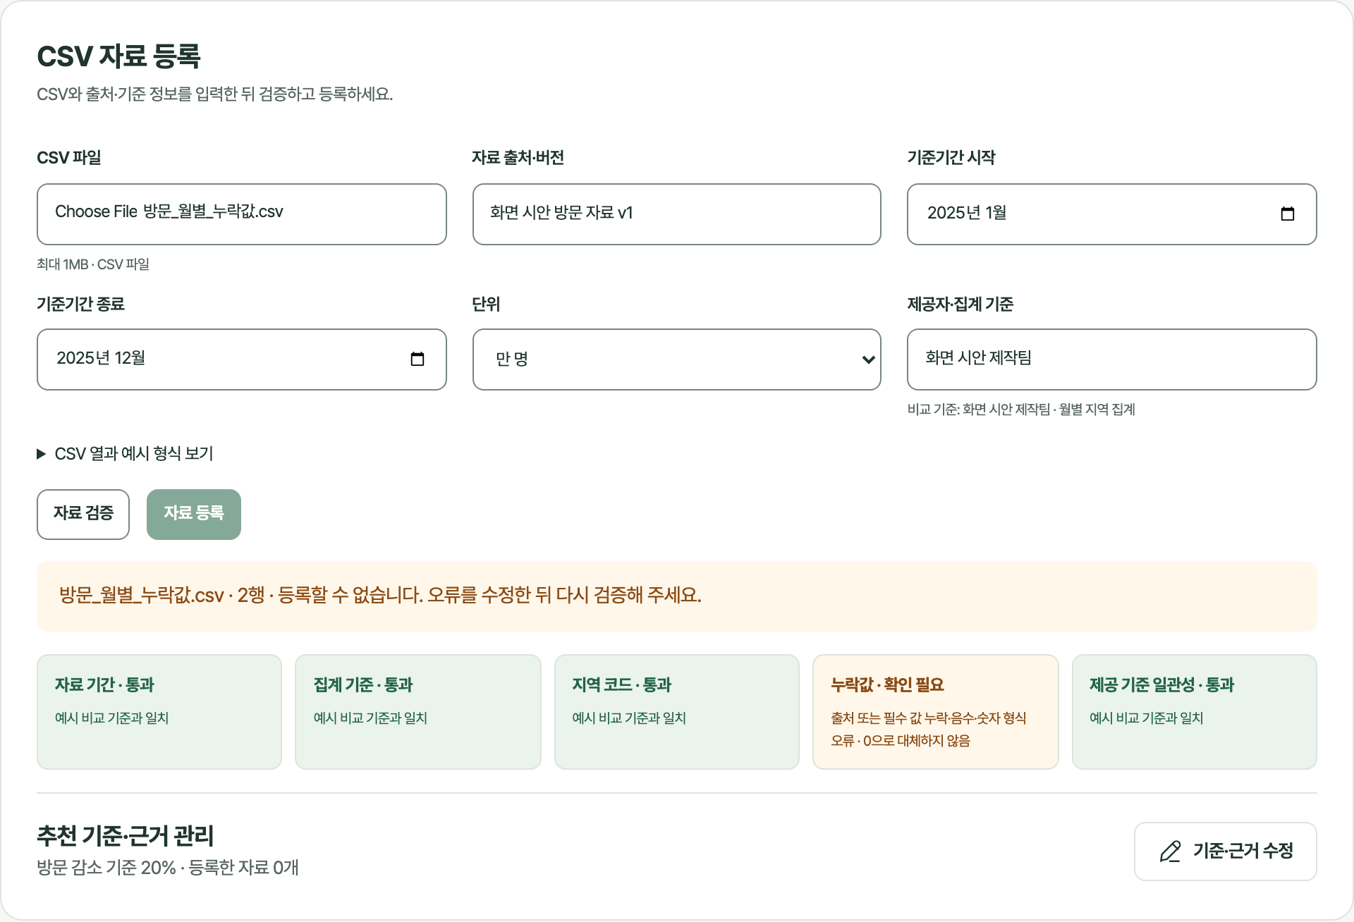
3. 화면설계서 · Storyboard
04 / 18 · CSV 검증 결과 · 등록 불가
Screen ID | SCR-A-001-P01 | 화면명 | CSV 검증 결과 · 등록 불가 | Actor | 서비스 운영자 | 관련 UC | UC08 자료 기준·누락값 검증 | 경로 | 메인 > 자료·기준 관리 > CSV 검증 결과
Description (화면설명)
① | 오류가 있는 파일 검증 → 실패 항목 판별 → 등록 불가 사유·재검증 안내
② | 오류 항목 확인 → 실패한 검증 기준 확인 → 수정 후 재검증 안내
③ | 등록 버튼 확인 → 필수 검증 미통과 확인 → 등록 비활성 유지
3
1
2
비고
· 없는 수치를 만들어 채우거나 0으로 대체하지 않음
· 자료를 수정한 뒤 다시 검증해야 등록 가능
화면 상태
□ 정상 □ 결과없음 ■ 오류 ■ 처리불가 □ 완료
이동 화면
자료 수정 후 검증 → 재검증 → SCR-A-001-P01 결과 갱신
정보시스템 캡스톤디자인 | 화면설계서·Storyboard Template
Notes:
출처: 사용자 제공 화면설계서 수정본 및 프로젝트 요구사항. 화면 Description은 목표 서비스 동작이며, 현재 시안 구현 현황은 구현 범위 페이지 참조.

Slide 28
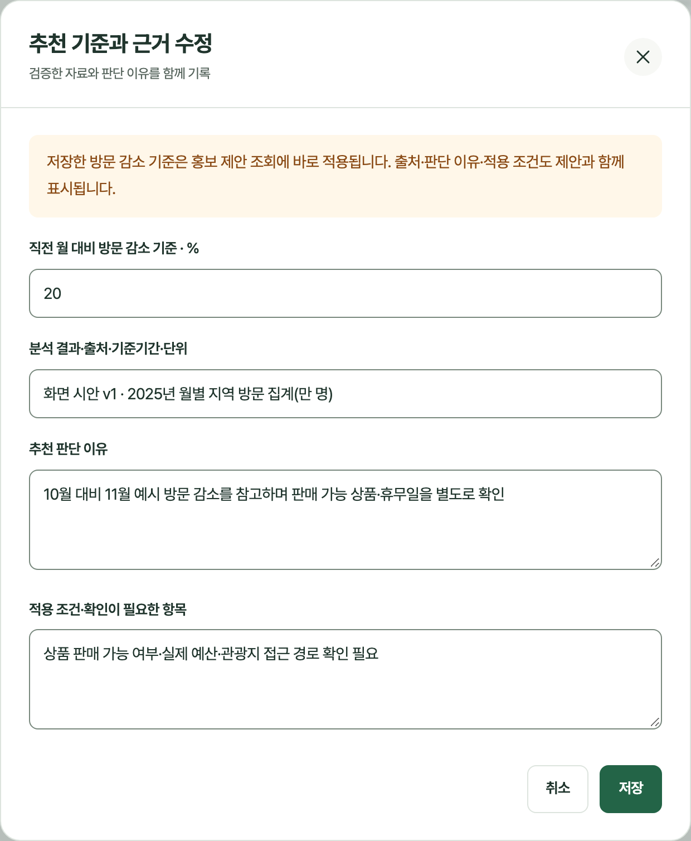

3. 화면설계서 · Storyboard
04 / 19 · 추천 기준·근거 편집
Screen ID | SCR-A-001-P02 | 화면명 | 추천 기준·근거 편집 | Actor | 서비스 운영자 | 관련 UC | UC09 추천 기준·근거 관리 | 경로 | 메인 > 자료·기준 관리 > 추천 기준·근거 편집
Description (화면설명)
1
① | ✕ 클릭 → 변경 내용 저장 취소 → SCR-A-001 유지
② | 적용 안내 확인 → 기준 적용 방식 표시 → 저장 후 제안 재계산 안내
③ | 방문 감소 기준 입력 → 숫자·범위 검사 → 추천 기준 저장 준비
④ | 출처·기준 입력 → 필수값 검사 → 제안의 출처·기준에 반영
⑤ | 추천 판단 이유 입력 → 필수값 검사 → 제안 설명에 반영
⑥ | 적용 조건 입력 → 필수값 검사 → 제안의 확인 조건에 표시
⑦ | 취소 클릭 → 변경 내용 저장 취소 → SCR-A-001 복귀
⑧ | 기준 저장 클릭 → 권한·입력 검사·서버 저장 → 기준·홍보 제안 갱신
⑨ | 저장 성공 → 완료 메시지 생성 → 추천 기준 저장 완료 알림 표시
2
3
⑧ 저장 성공 시 토스트
4
9
5
6
비고
· 저장한 기준·근거는 이후 홍보 제안 조회에 반영
· 필수값 오류는 해당 입력란에 표시
· 저장 실패 시 기존 적용 기준과 입력값을 유지
7
8
화면 상태
■ 정상 □ 결과없음 ■ 오류 □ 처리불가 ■ 완료
이동 화면
기준 저장 → 서버 저장·제안 재계산 → SCR-A-001 기준 요약 갱신
정보시스템 캡스톤디자인 | 화면설계서·Storyboard Template
Notes:
출처: 사용자 제공 화면설계서 수정본 및 프로젝트 요구사항. 화면 Description은 목표 서비스 동작이며, 현재 시안 구현 현황은 구현 범위 페이지 참조.

Slide 29
4. 구현 범위와 Figma 공유
05 / 범위 · 제출 링크
1
구현 범위
F01 방문 추이 · F02 소비 비교·홍보 제안 · F03 일정·사용 기록 · 운영 지원(CSV 등록·검증, 추천 기준 관리)
2
이번 제출 범위 제외
F04(UC06 보고서 초안 작성)는 이번 제출의 구현 범위에서 제외합니다. 이후 도입 여부는 별도 결정합니다.
3
설계·시안 구분
화면은 서버 인증·저장·검증을 기준으로 설계합니다. 현재 시안은 예시 자료와 브라우저 저장을 사용하며 서버 기능은 미연결입니다.
4
Figma Make 편집
https://www.figma.com/make/AlZOwKZXABo7G6BkUhTG03/Start-Task
5
시안 실행
https://blob-silver-16955234.figma.site
6
공유·화면 이동
두 링크 비로그인 열람 확인(편집은 로그인 필요). 화면 이동: Figma Make 미리보기의 메뉴·버튼으로 확인.
※ 지역 방문 집계는 개별 가게 손님 수가 아닙니다. 기록 미확보와 0건을 구분하며, 매출 증가나 미래 결과를 보장하지 않습니다.
정보시스템 캡스톤디자인 | 화면설계서·Storyboard Template
Notes:
출처: 사용자 제공 화면설계서 수정본 및 프로젝트 요구사항. 화면 Description은 목표 서비스 동작이며, 현재 시안 구현 현황은 구현 범위 페이지 참조.

Slide 30
5. 제출 전 체크리스트
06 / 최종 점검
✓
PROJECT.md의 주요 기능이 화면에 반영되어 있다.
△
Use Case Diagram의 주요 Use Case가 화면 또는 화면 내 기능과 연결되어 있다. (최종 다이어그램 대조 대기)
✓
사용자/관리자 등 Actor별 화면이 구분되어 있다.
✓
각 화면에 Screen ID, 화면명, 관련 Use Case, 경로가 기재되어 있다.
✓
입력·버튼·조회결과·팝업 등에 번호가 있고 Description과 대응된다.
✓
정상 상태뿐 아니라 결과 없음·입력 오류·처리 불가·완료 상태를 필요한 경우 표현했다.
✓
버튼 클릭 후 처리 내용과 다음 화면 이동이 명확하다.
✓
구현하지 않을 기능을 실제 기능처럼 화면설계서에 포함하지 않았다.
제출 파일명: Red 화면설계서_20260927_수정완료.pptx
정보시스템 캡스톤디자인 | 화면설계서·Storyboard Template
Notes:
출처: 사용자 제공 화면설계서 수정본 및 프로젝트 요구사항. 화면 Description은 목표 서비스 동작이며, 현재 시안 구현 현황은 구현 범위 페이지 참조.

